Slide 1
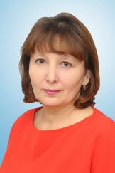
Министерство образования Республики Мордовия
Портфолио
Надежкиной Ирины Александровны
воспитателя
МАДОУ «Детский сад № 112»
г. о. Саранск
Дата рождения: 25.04.1976
Профессиональное образование: высшее, МГУ им. Н.П. Огарева. Квалификация по диплому: Биолог. Преподаватель. Специальность "Биология".
Переподготовка: ООО «Импульс». Педагогика и методика дошкольного образования в соответствии с ФГОС. Квалификация: воспитатель, 2022 г.
Стаж педагогической работы (по специальности): 20 лет
Общий трудовой стаж: 25 лет
Наличие квалификационной категории: высшая категория
Дата последней аттестации: 20.02.2018
Награды: Почетная грамота Управления образования Администрации городского округа Саранск, 2010 год. Почетная грамота Управления образования Департамента по социальной политике Администрации городского округа Саранск , 2016 год. Почетная грамота министерства образования РМ, 2021 г. Нагрудный знак «Почетный работник воспитания и просвещения РФ, 2021 г.

Slide 2
Представление педагогического опыта работы
Надежкиной Ирины Александровны,
воспитателя МАДОУ «Детский сад
№ 112»
«Формирование экологической культуры у дошкольников через ознакомление с природными достопримечательностями Мордовии»
http://ds112sar.schoolrm.ru

Slide 3
антиплагиат

Slide 4
Участие в инновационной (экспериментальной) деятельности

Slide 5
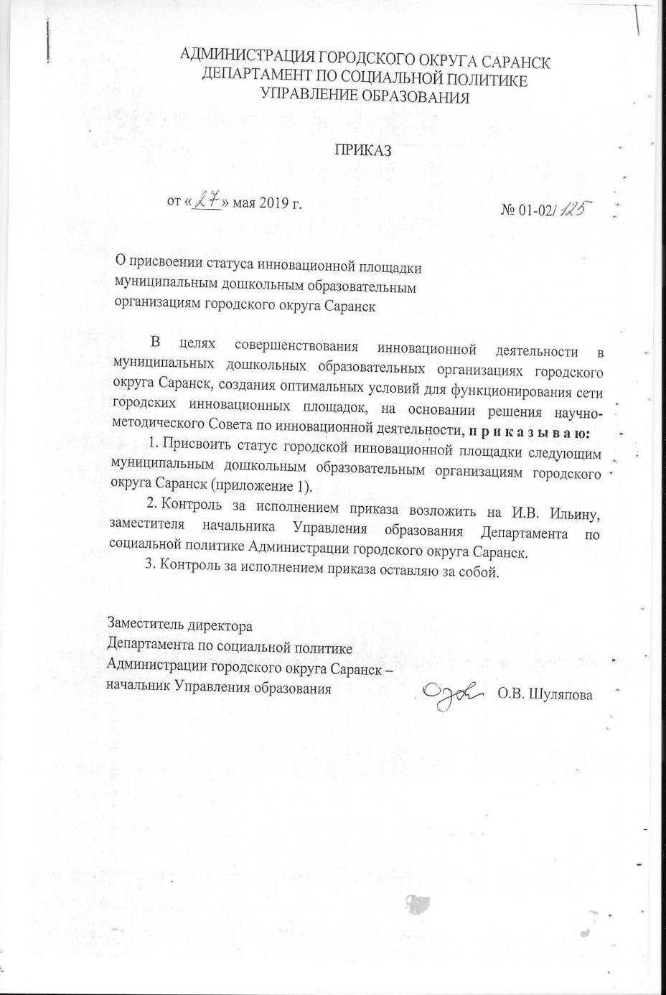

Slide 6
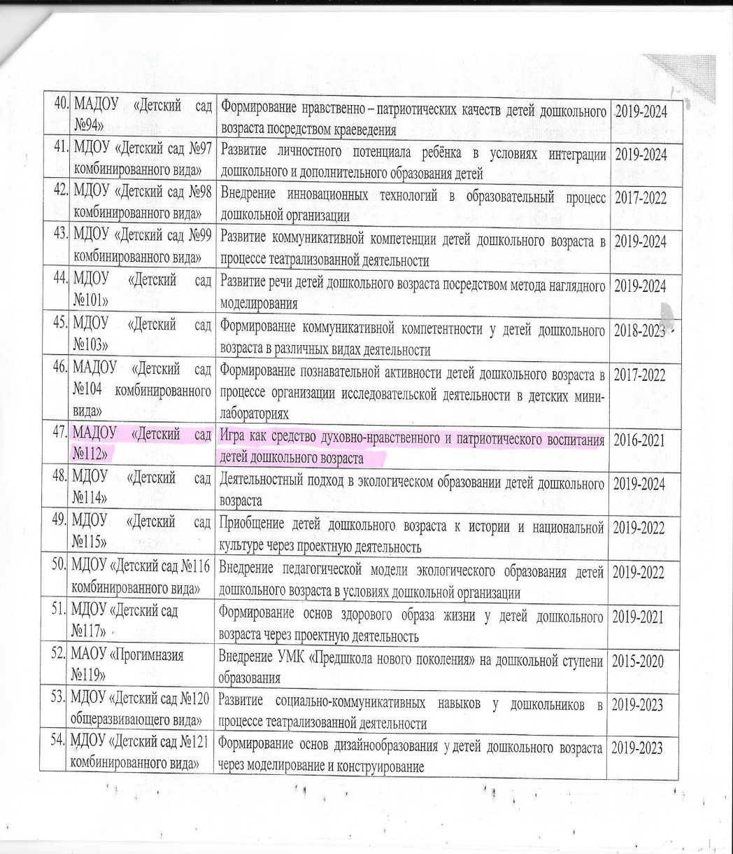
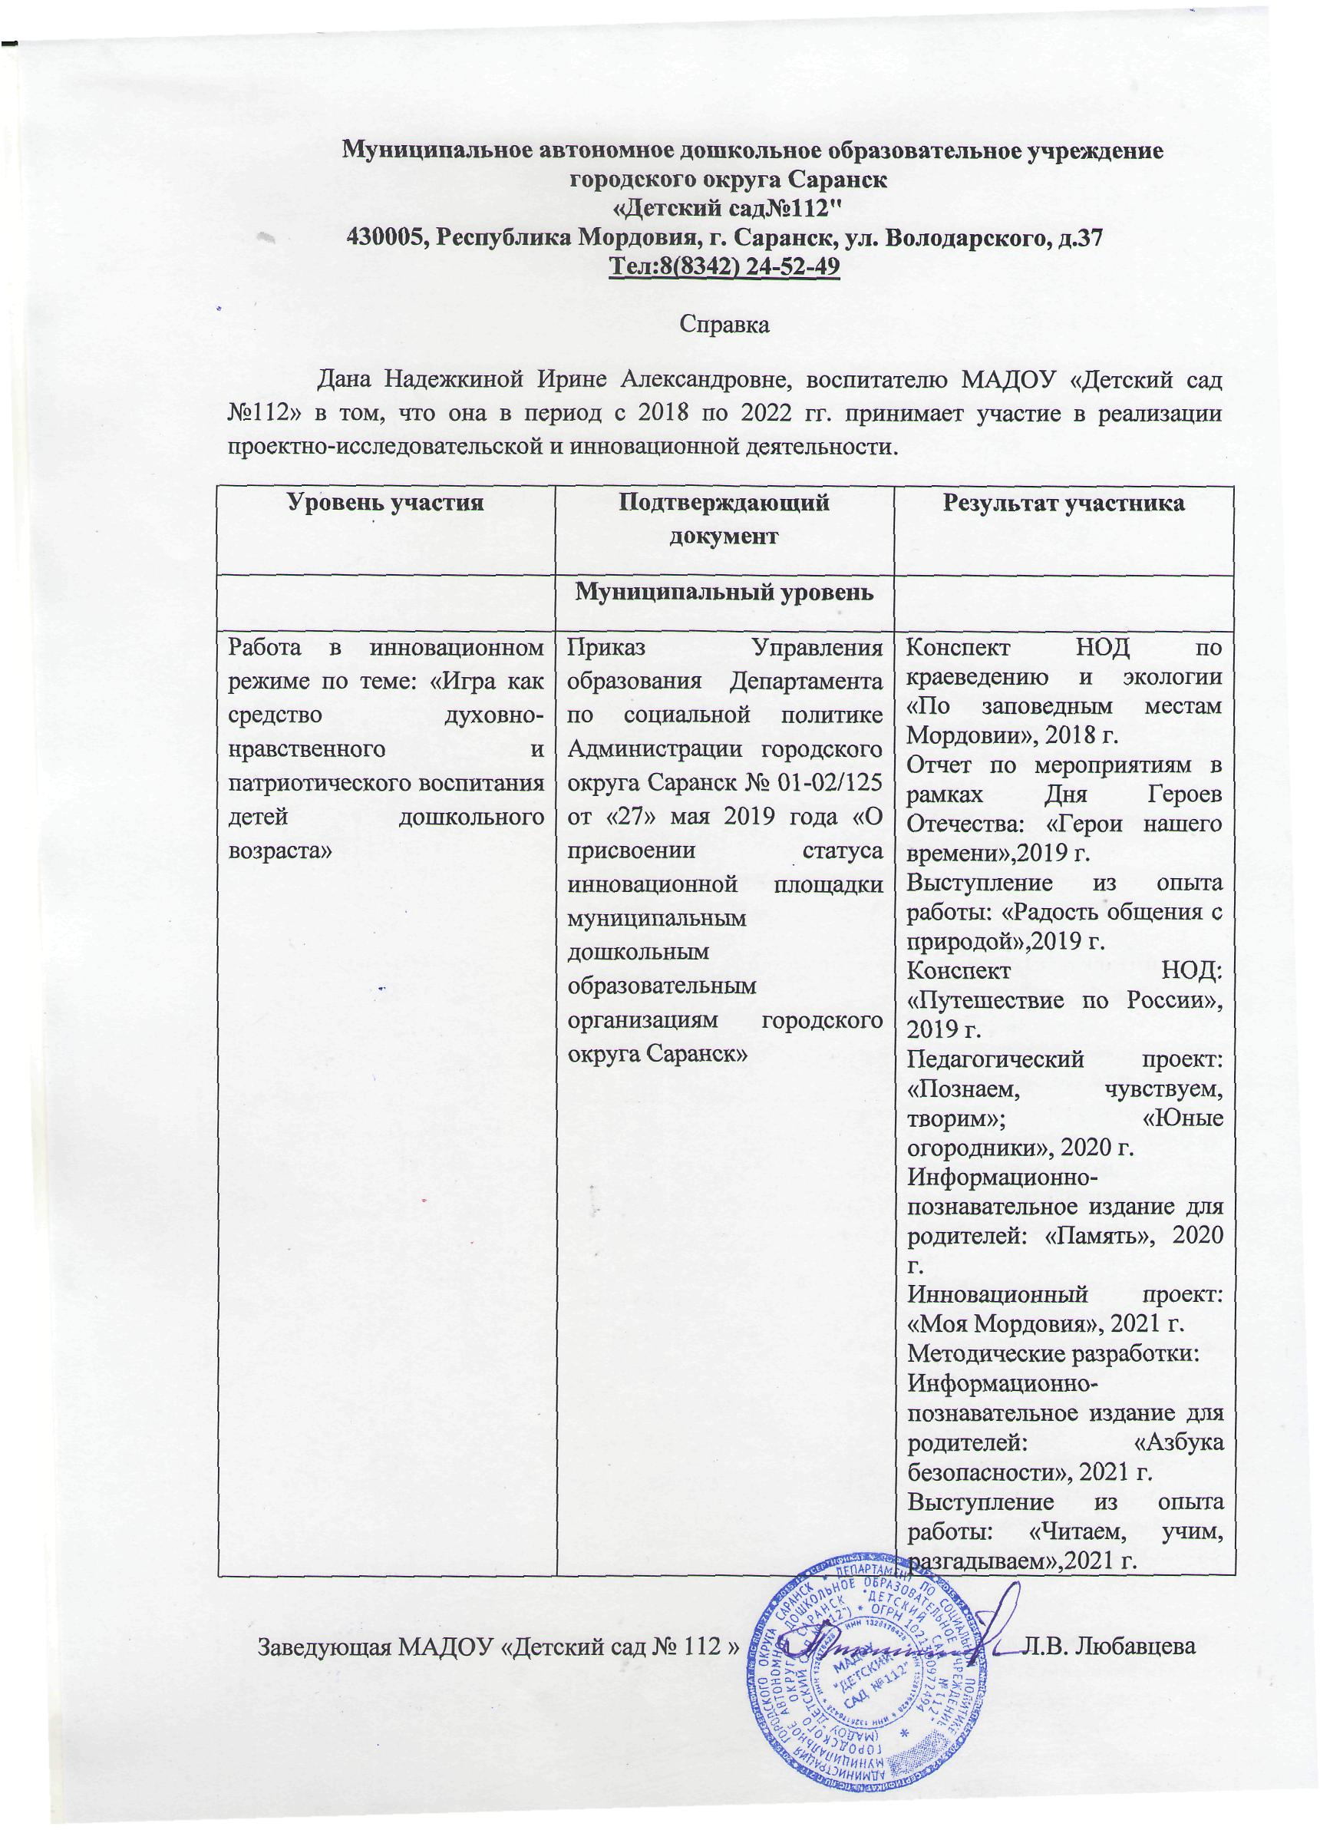
справка

Slide 7
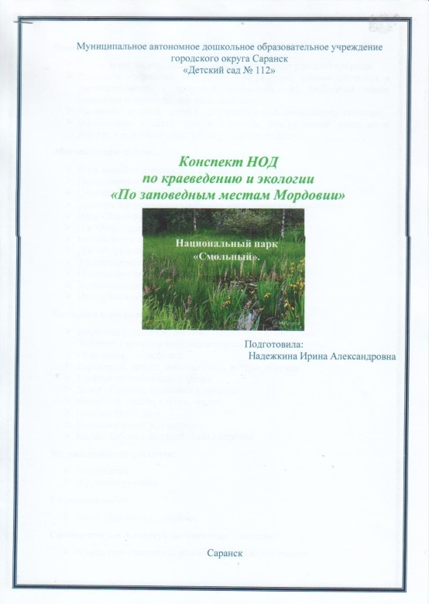
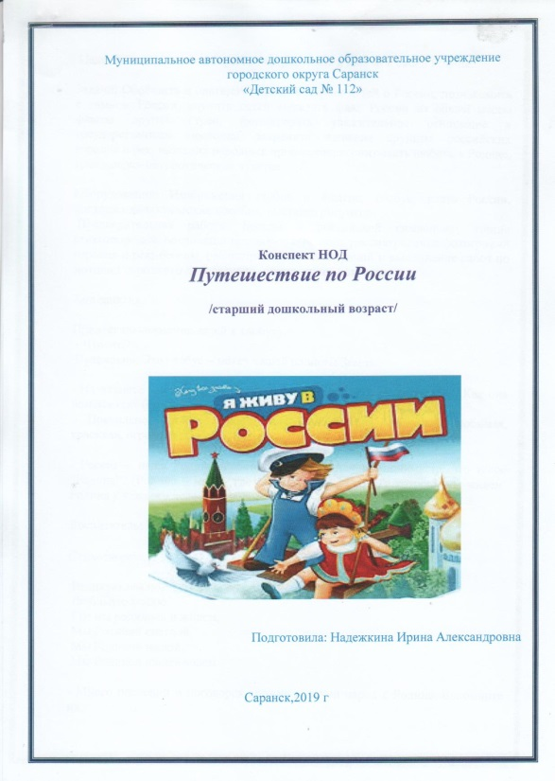

Slide 8
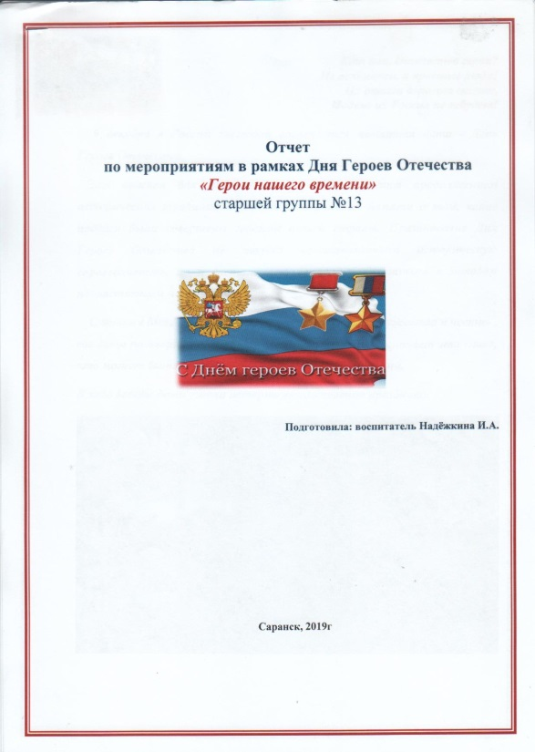

Slide 9
Наставничество

Slide 10
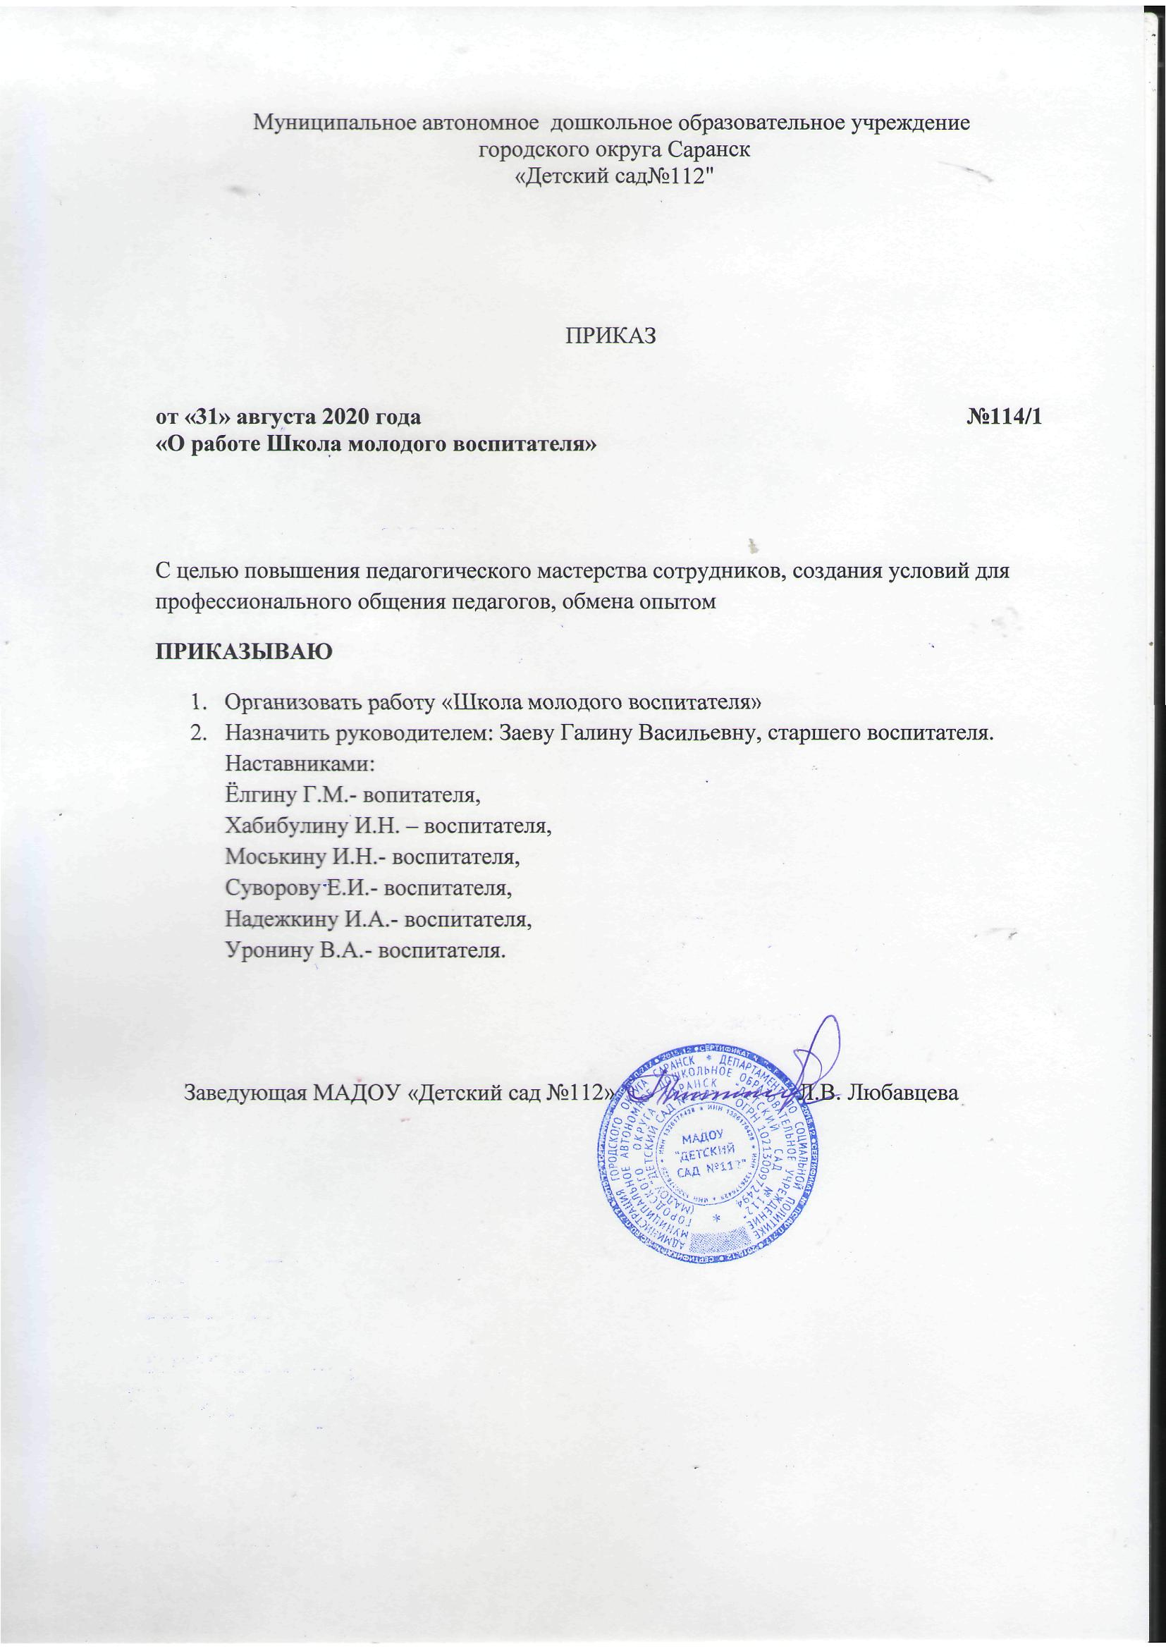
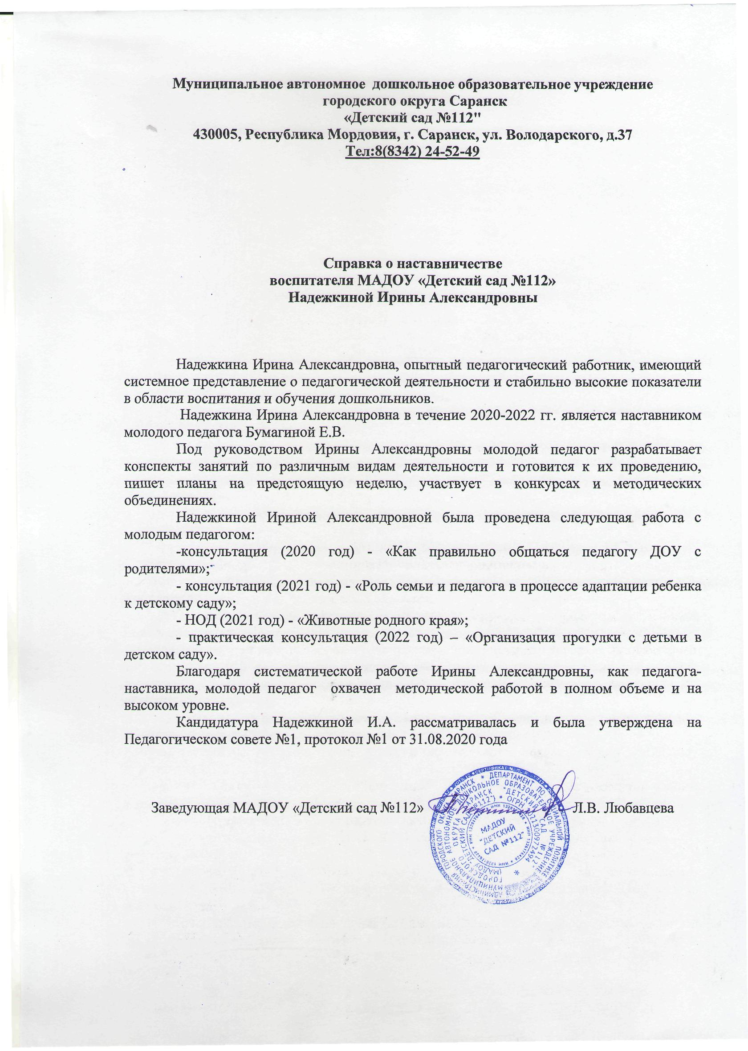
справка

Slide 11
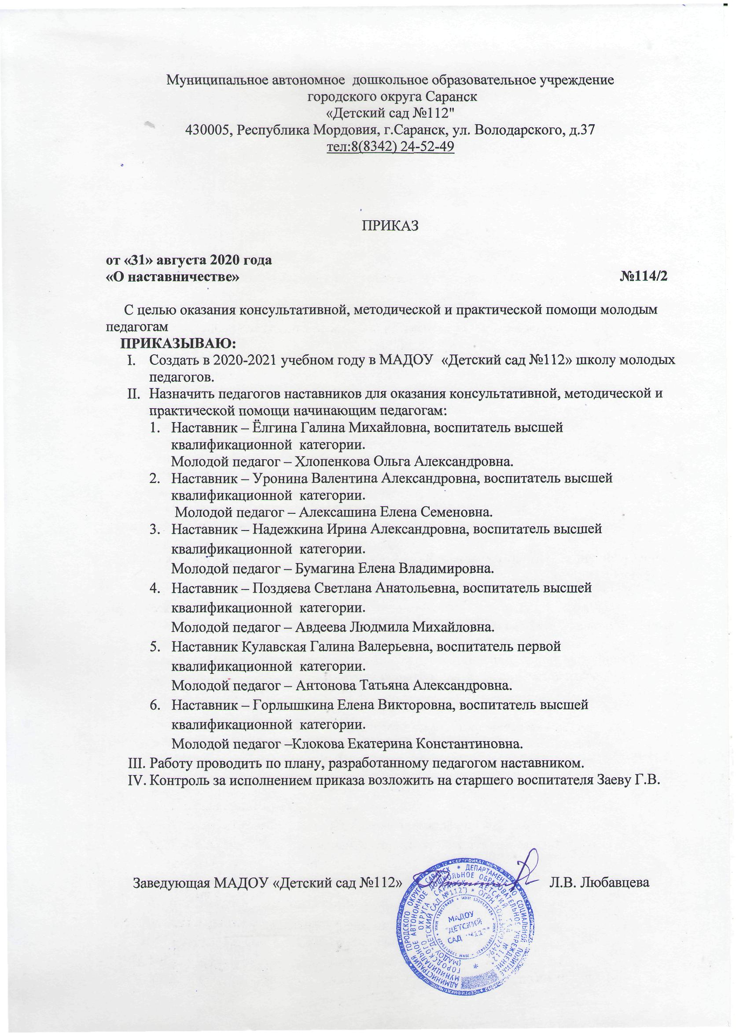

Slide 12
Наличие публикаций

Slide 13
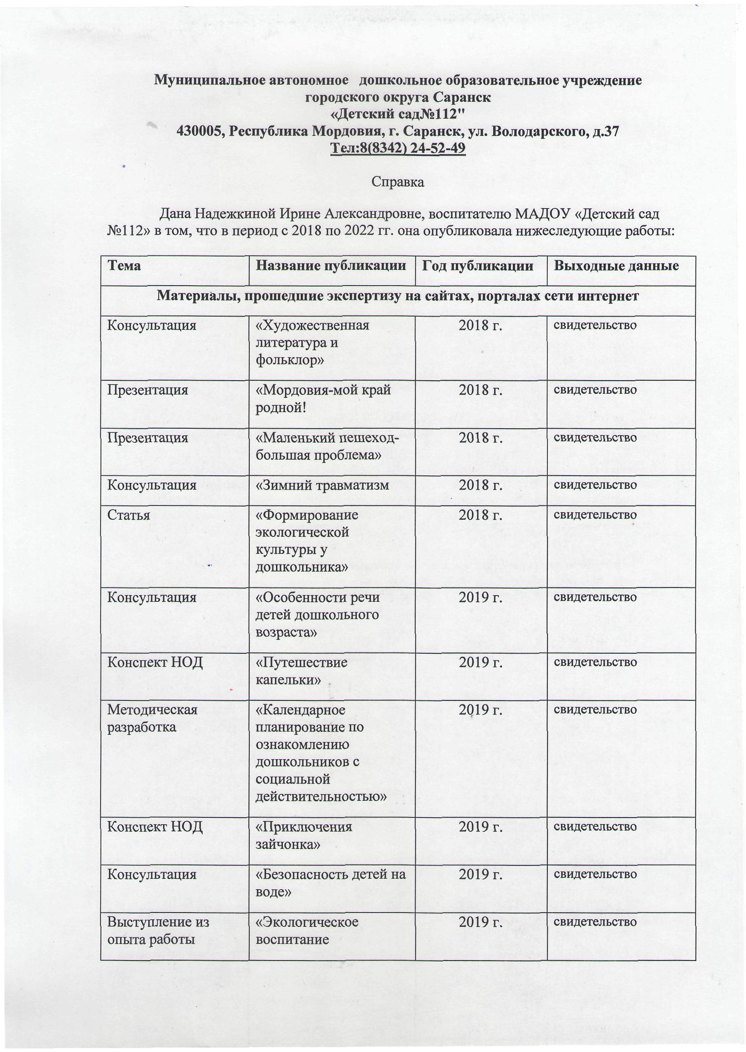
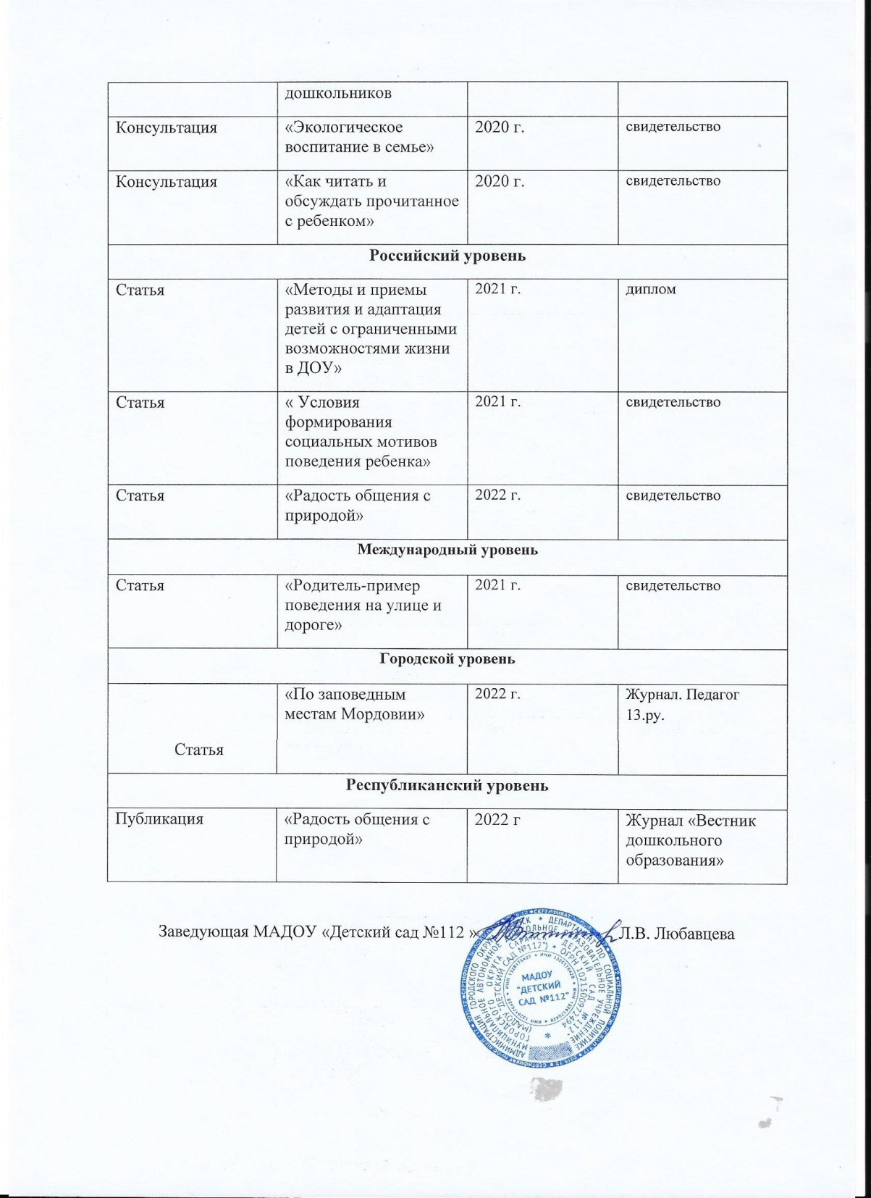
справка

Slide 14
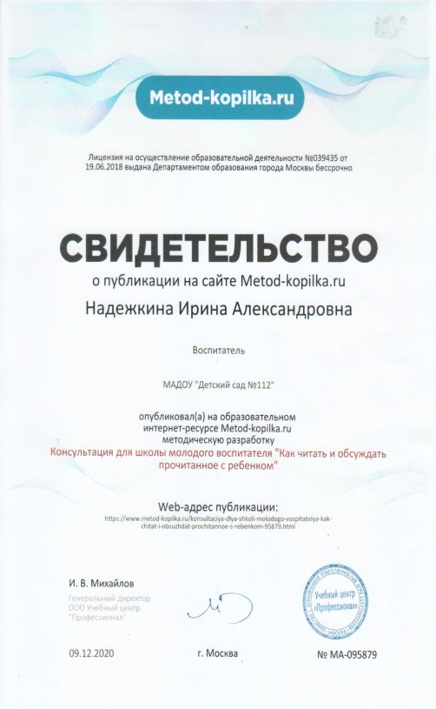
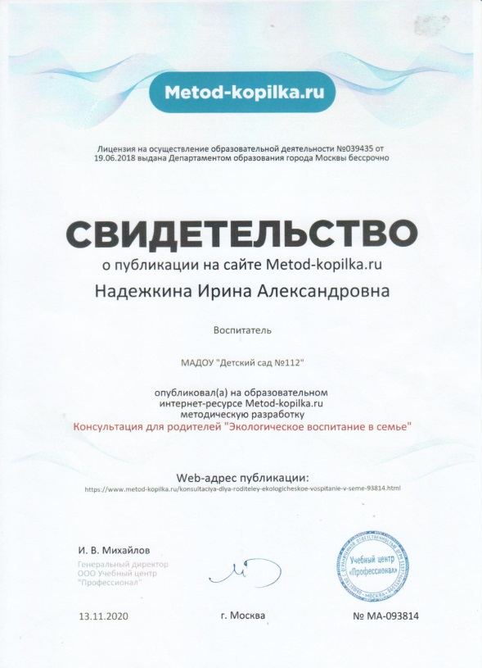
дипломы

Slide 15
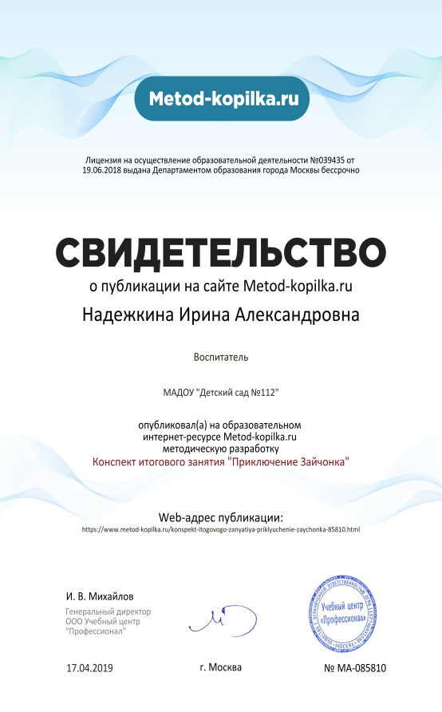

Slide 16
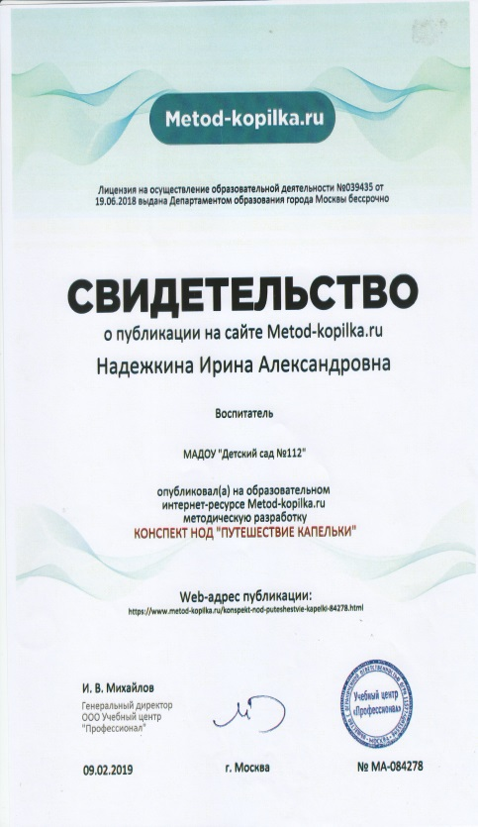

Slide 17
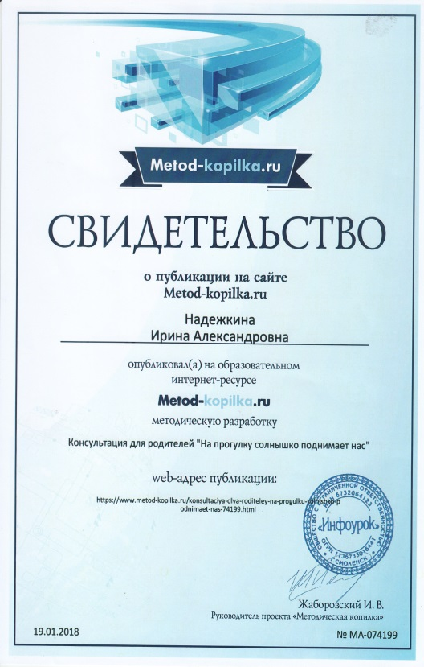
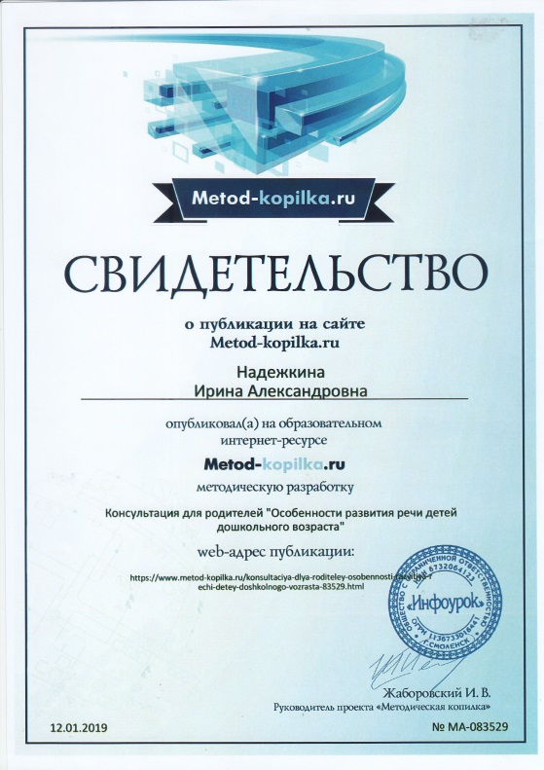

Slide 18
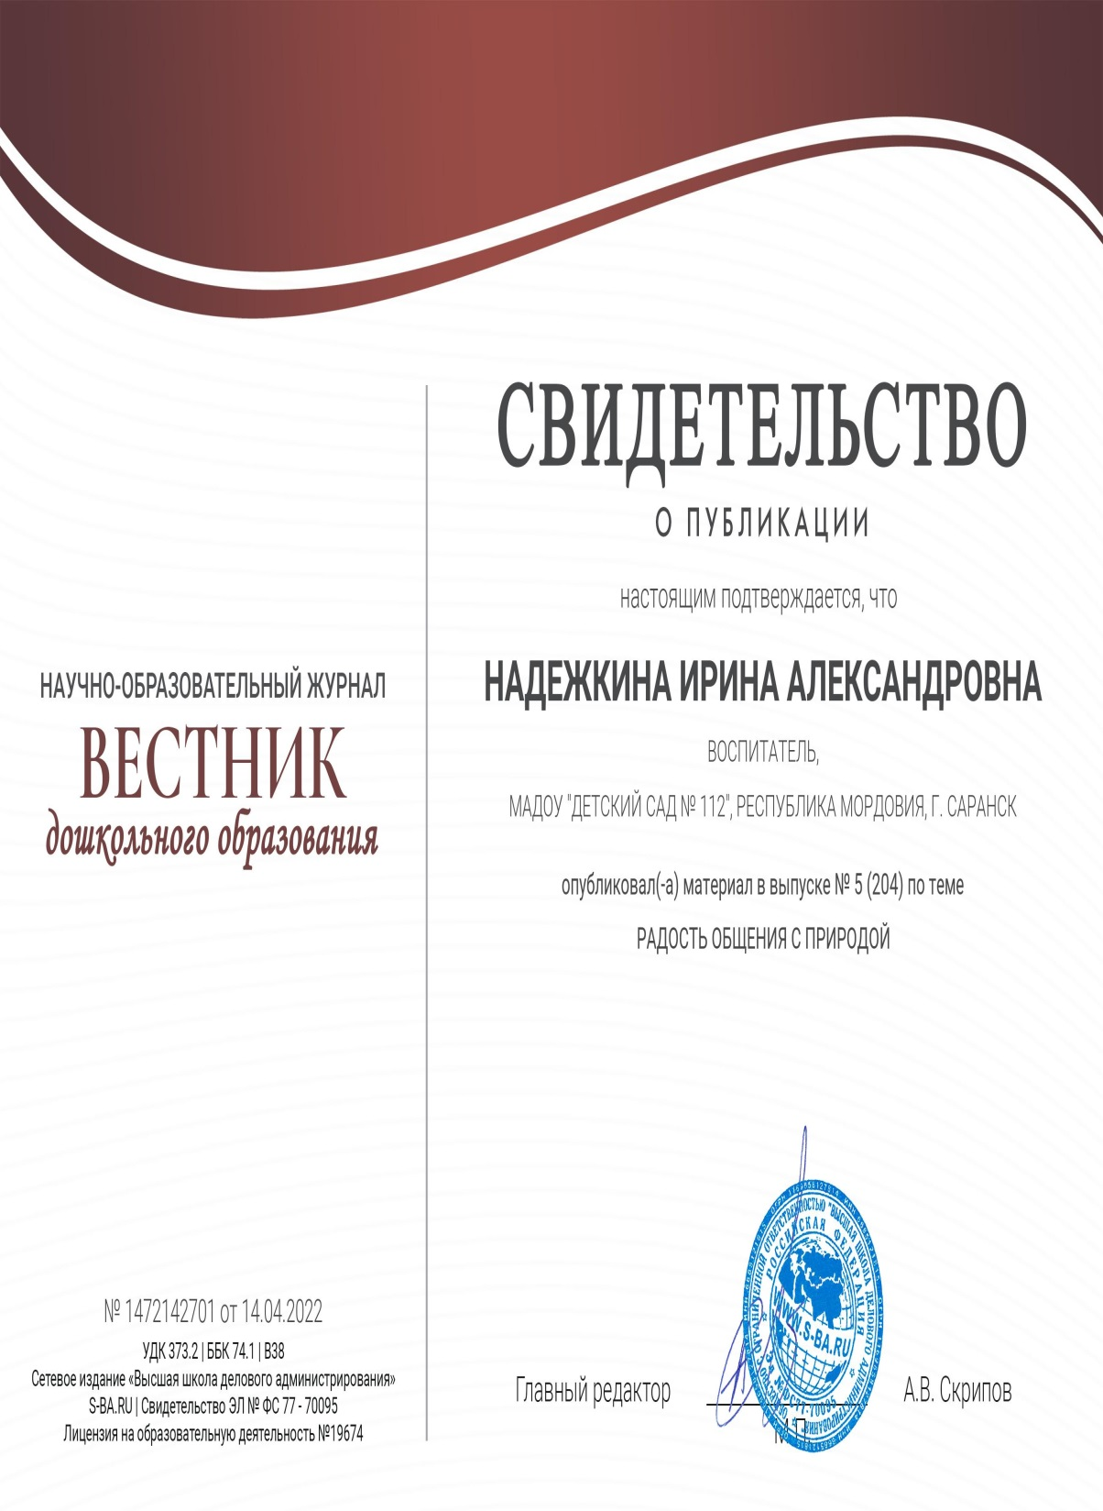
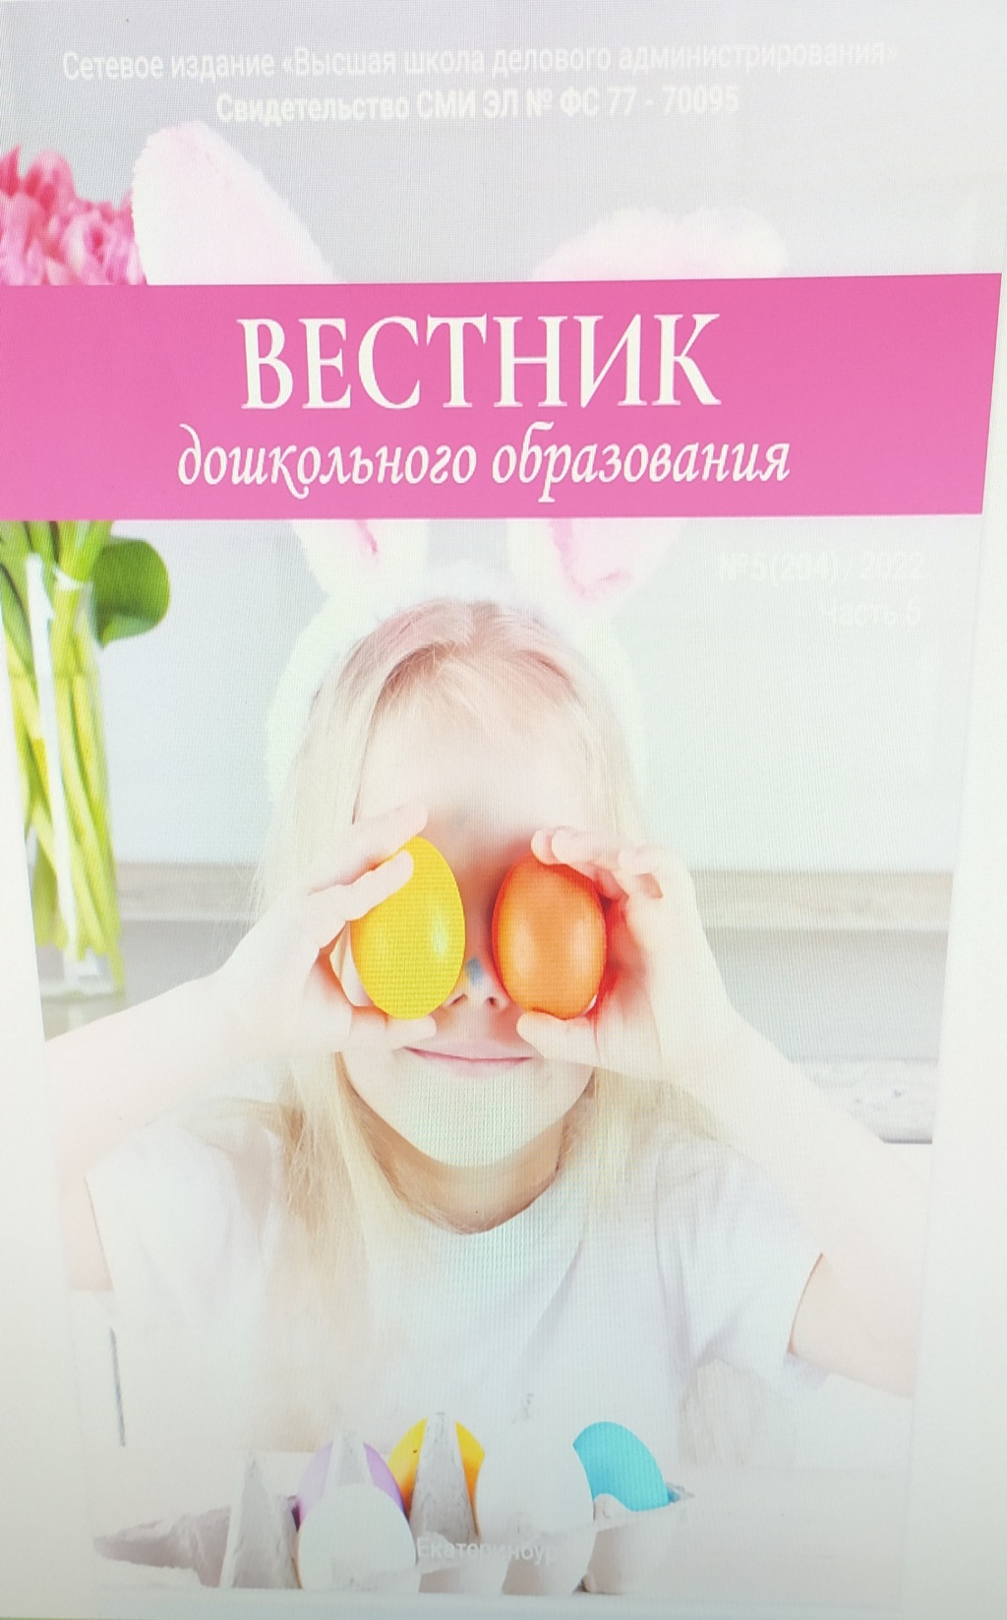

Slide 19
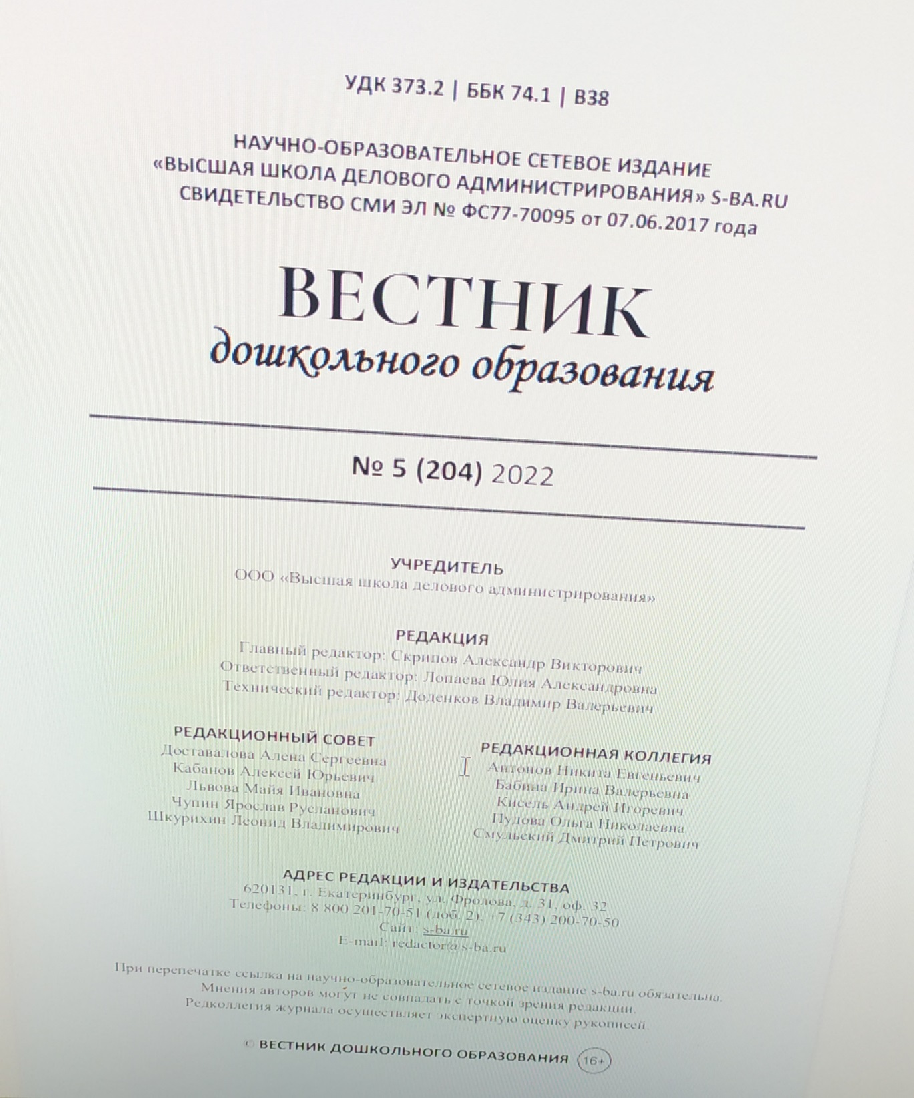

Slide 20
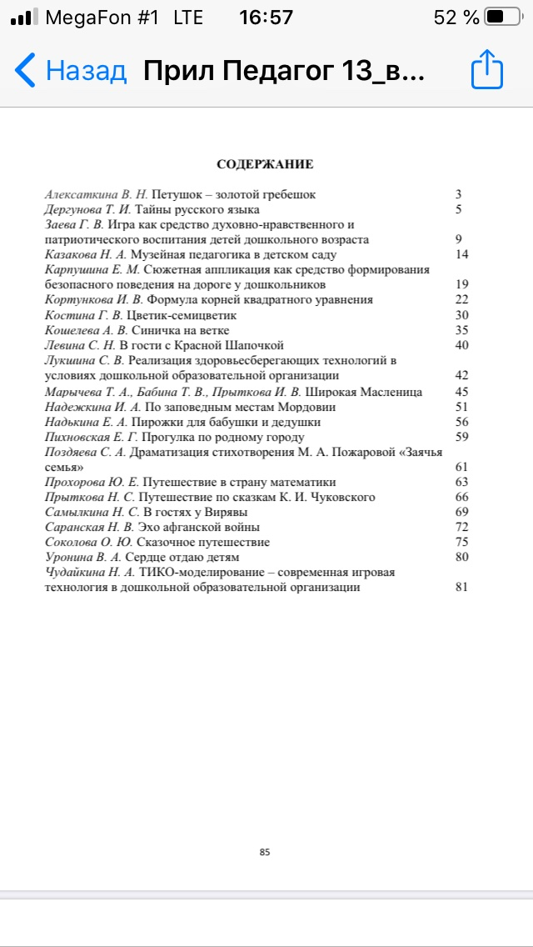

Slide 21
Результаты участия воспитанников в:
- конкурсах;
- выставках;
- турнирах;
- соревнованиях;
- акциях;
- фестивалях.

Slide 22
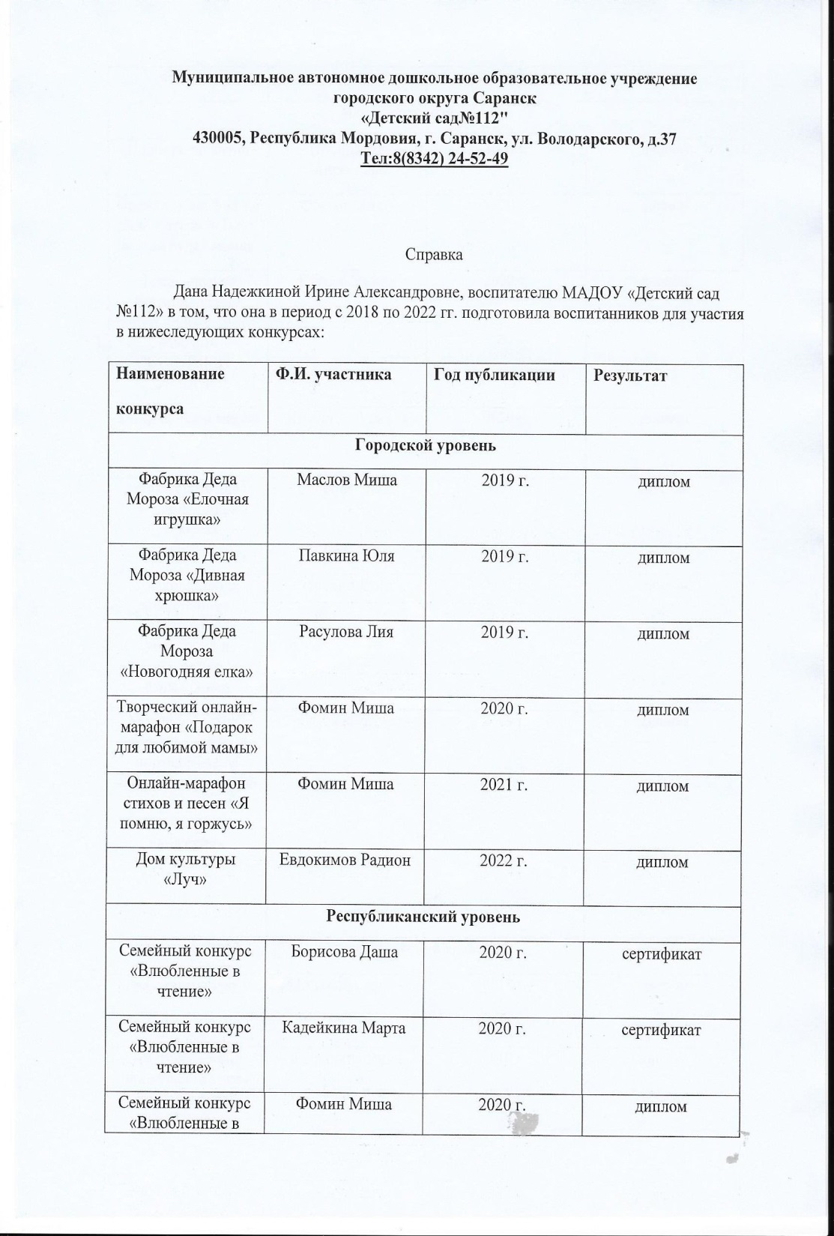
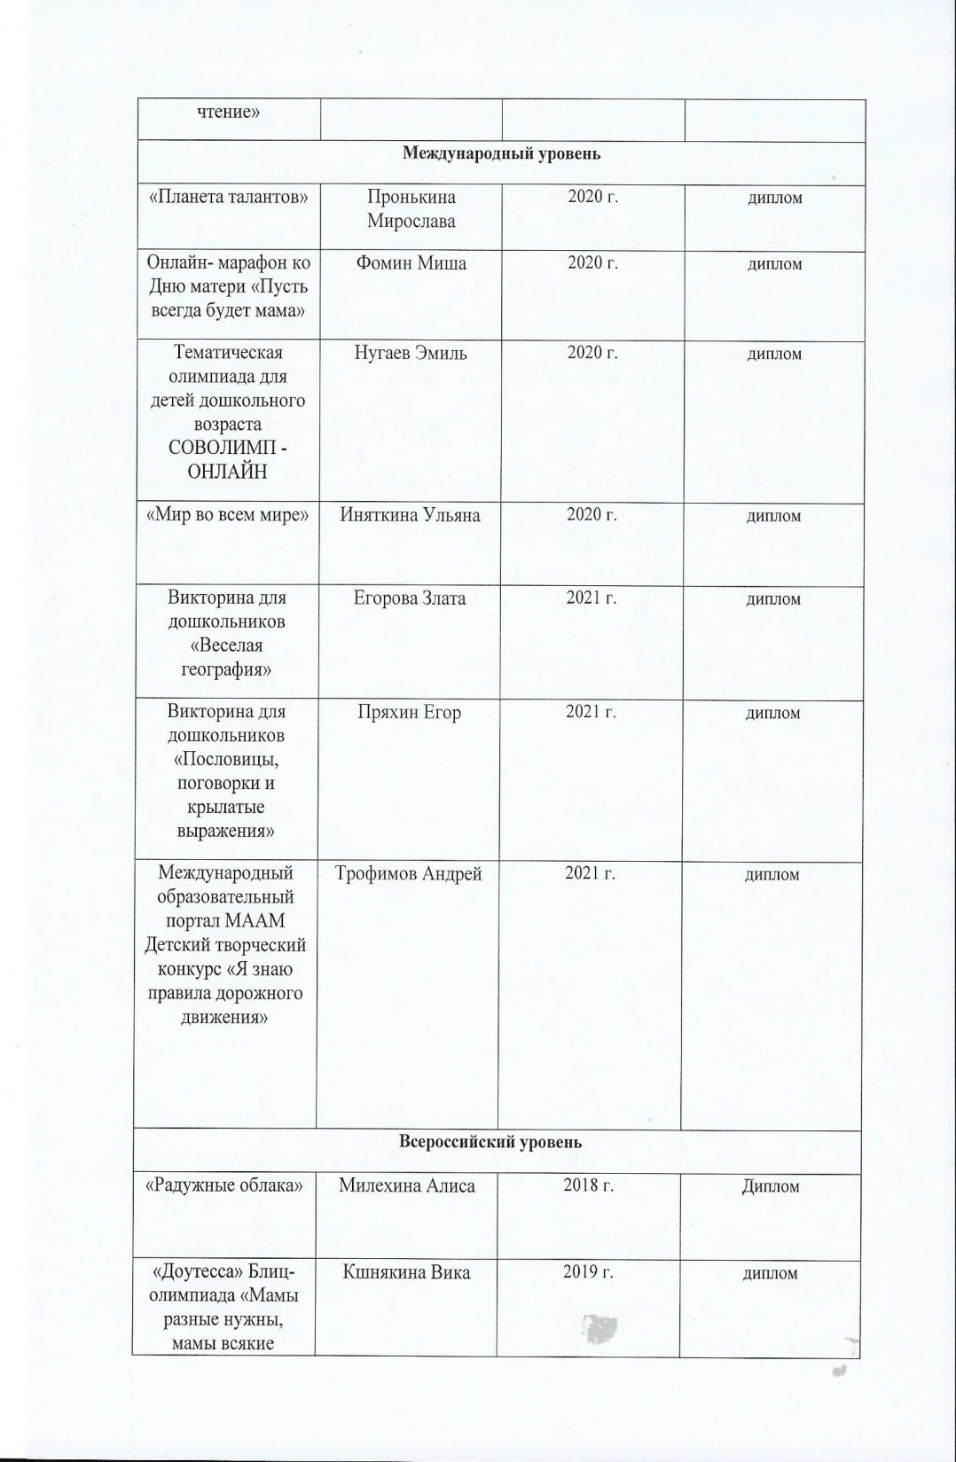
справка

Slide 23
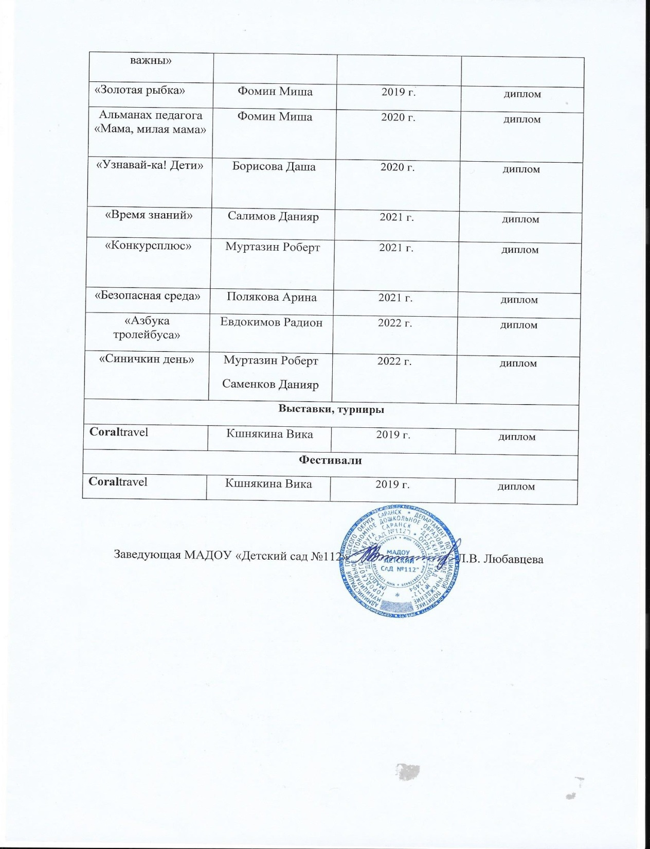

Slide 24
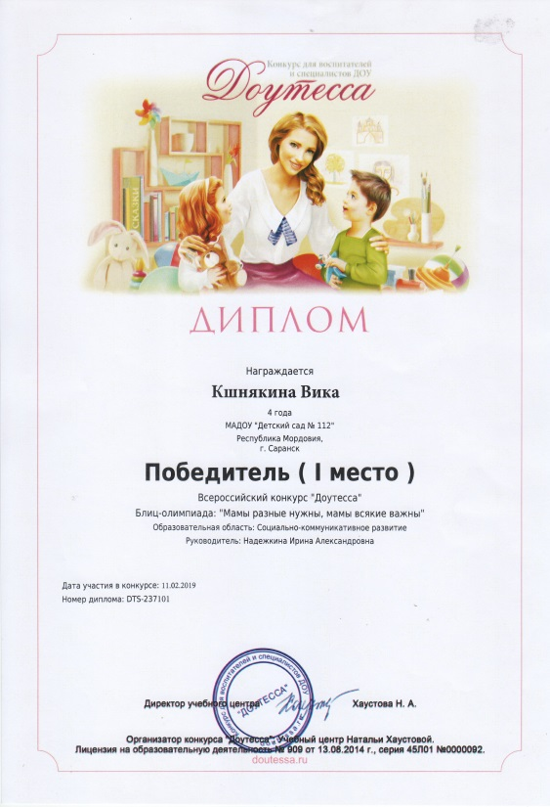
дипломы

Slide 25
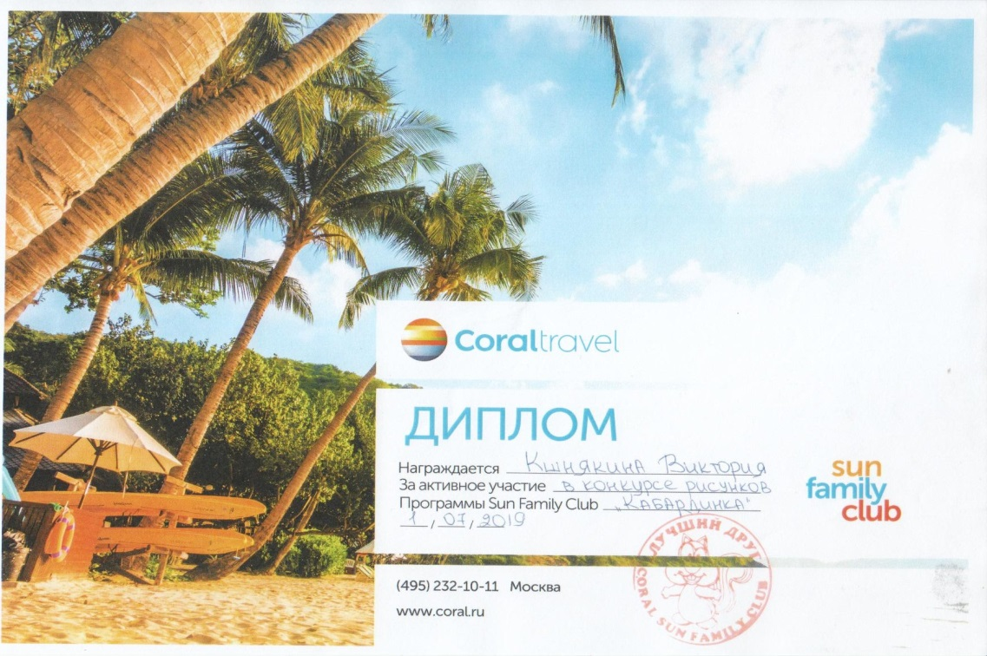

Slide 26
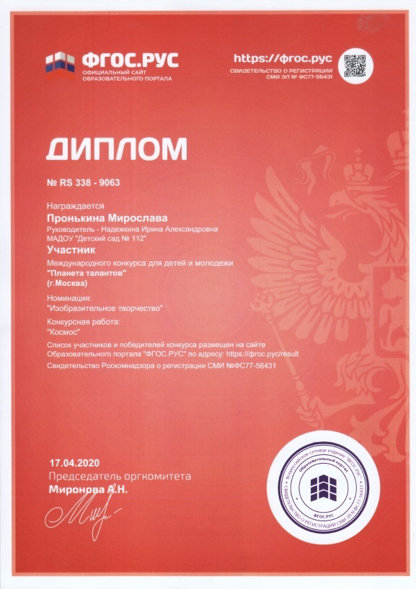

Slide 28
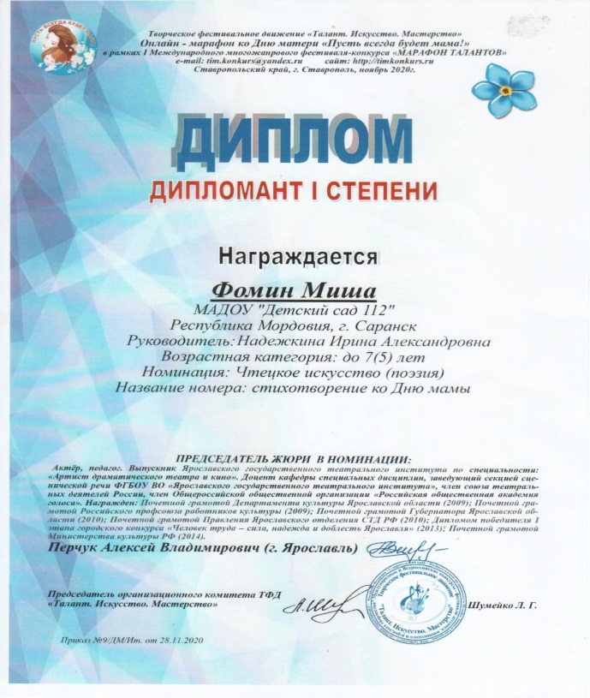

Slide 31
Наличие авторских программ, методических пособий

Slide 32
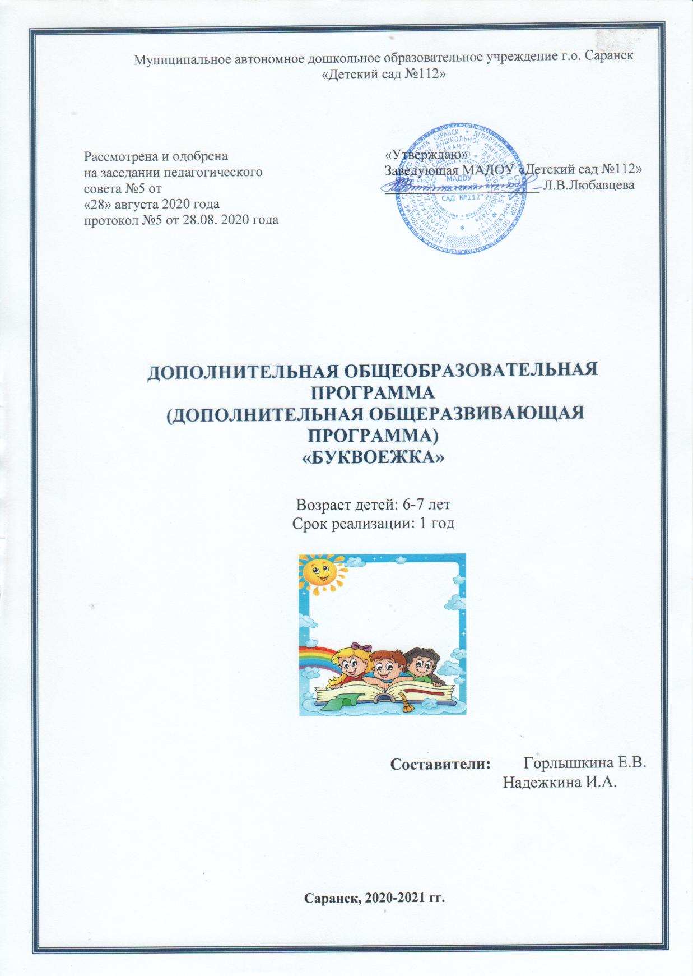
Скан программы

Slide 33
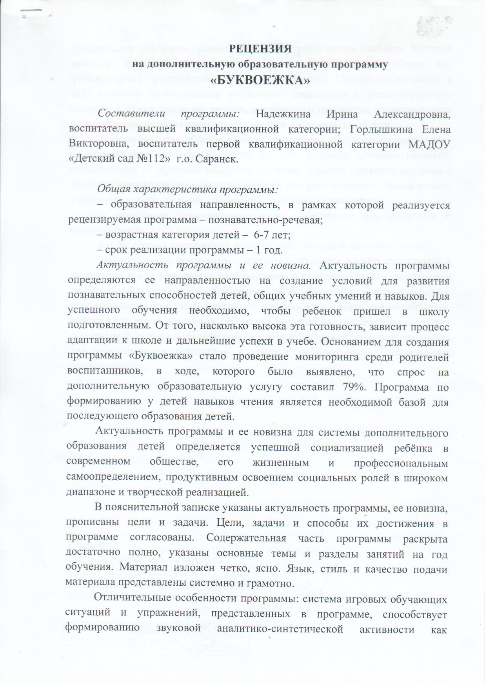
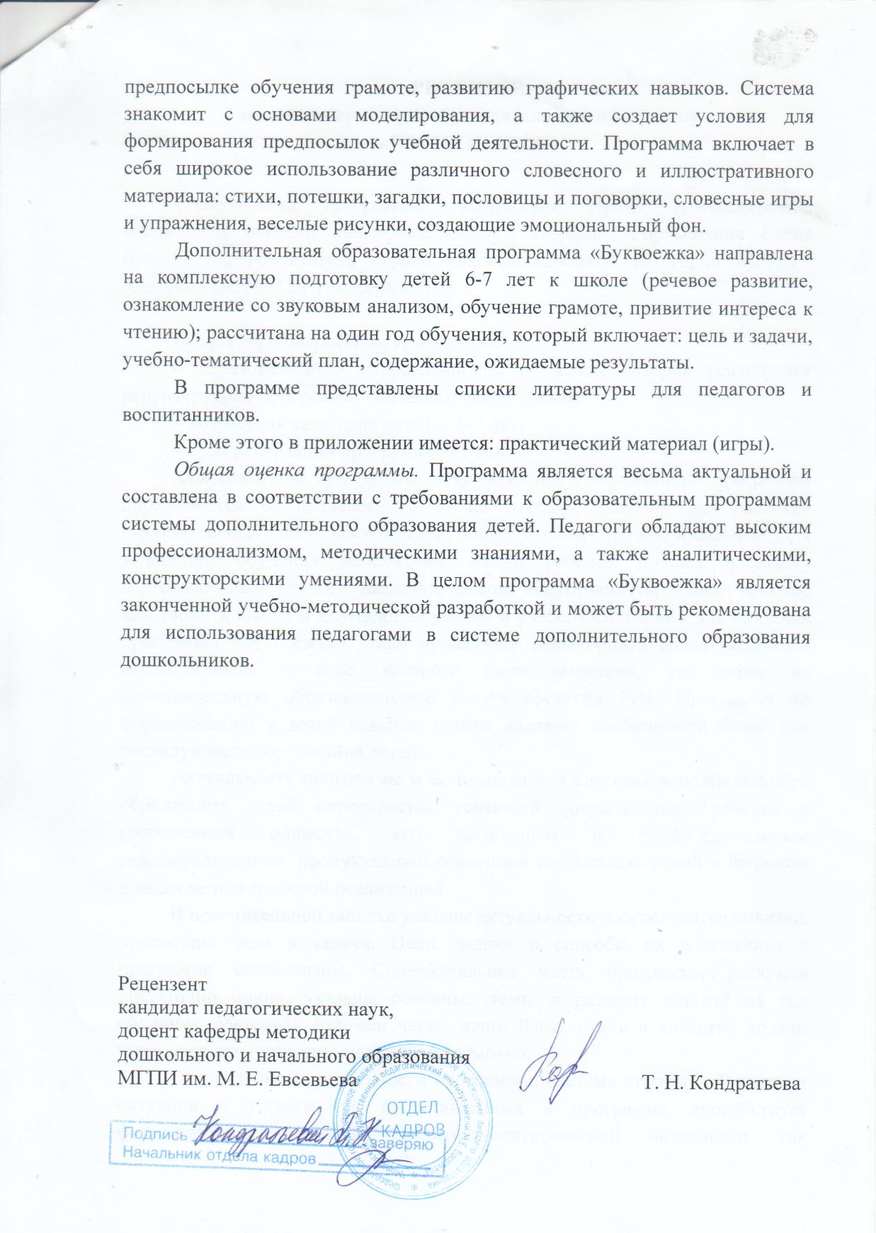
резензия

Slide 34
Выступления на заседаниях методических советов, научно-практических конференциях, педагогических чтениях, семинарах, секциях, форумах,
радиопередачах (очно)

Slide 35
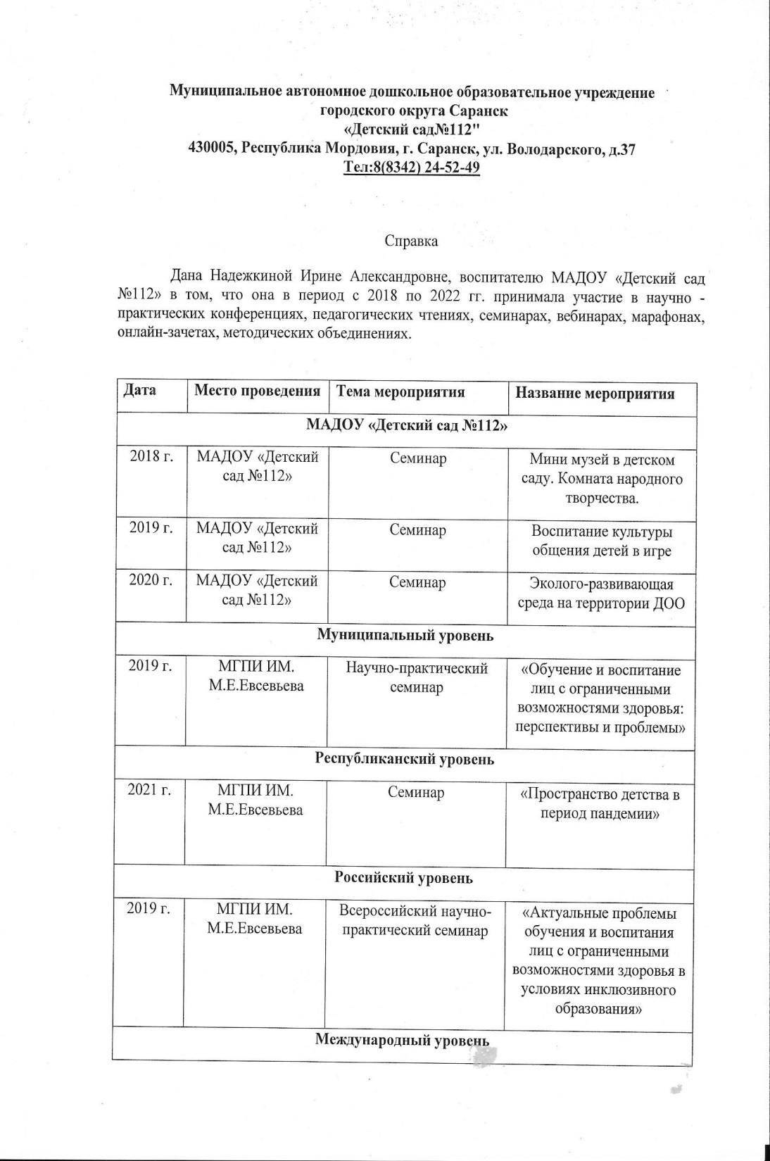
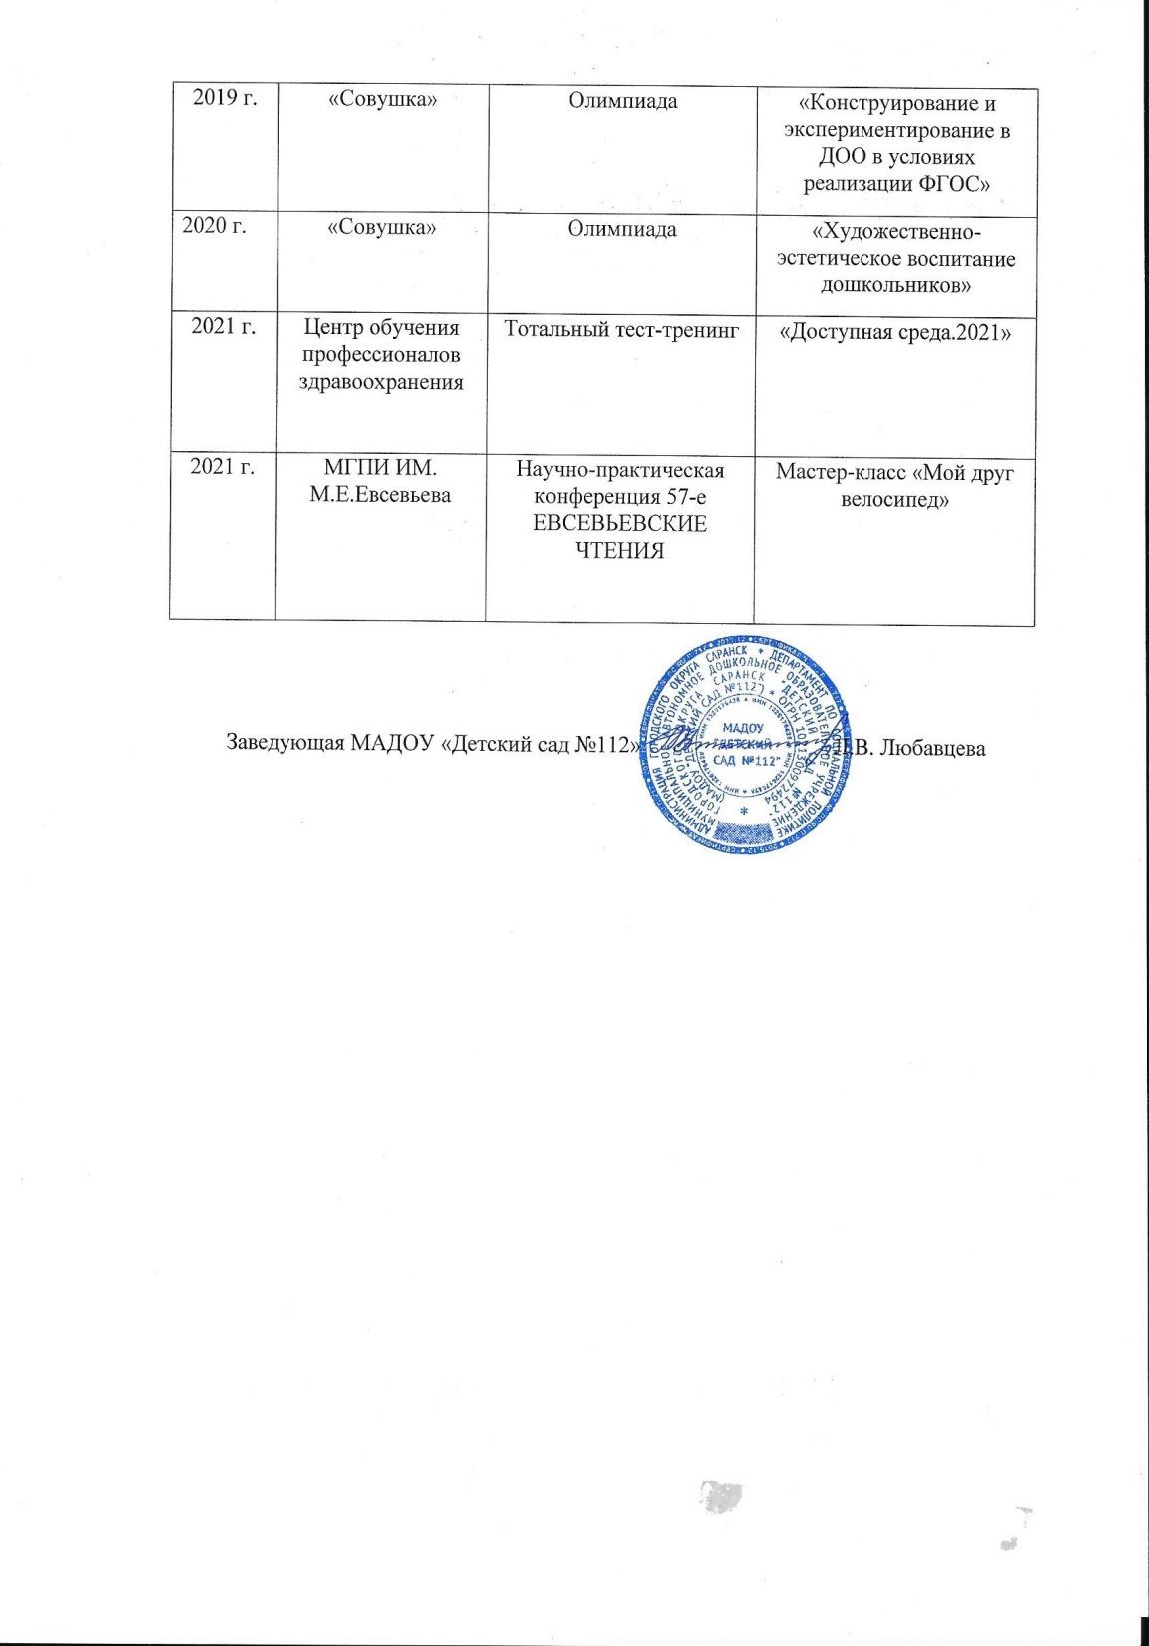
справки

Slide 36
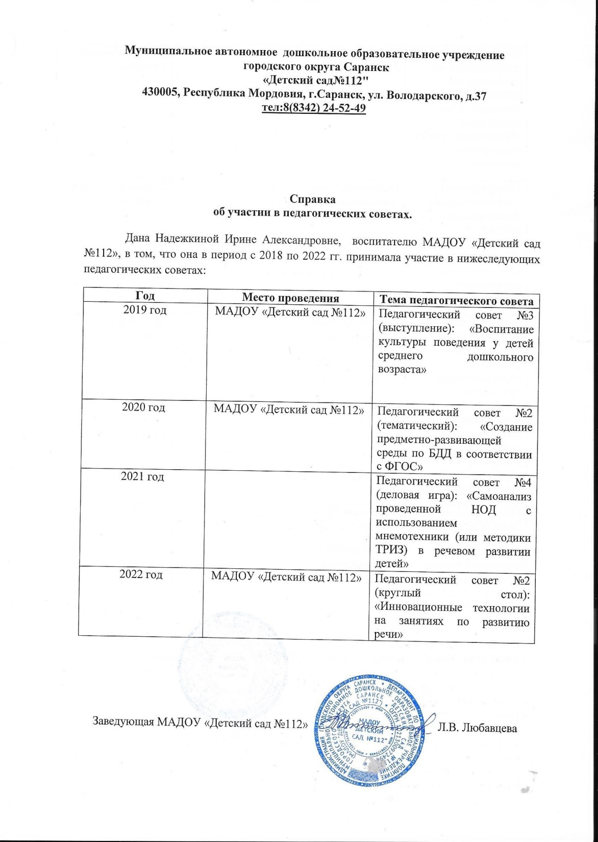

Slide 37
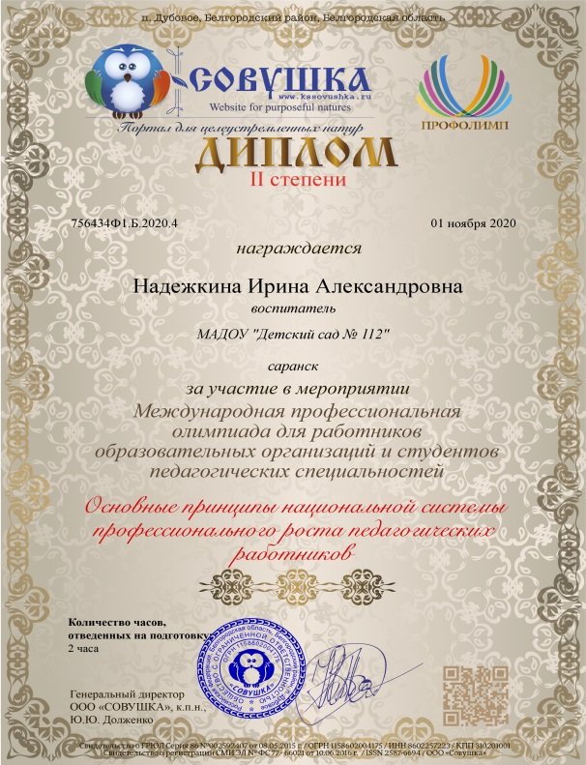

Slide 39
Проведение открытых занятий, мастер-классов, мероприятий

Slide 40
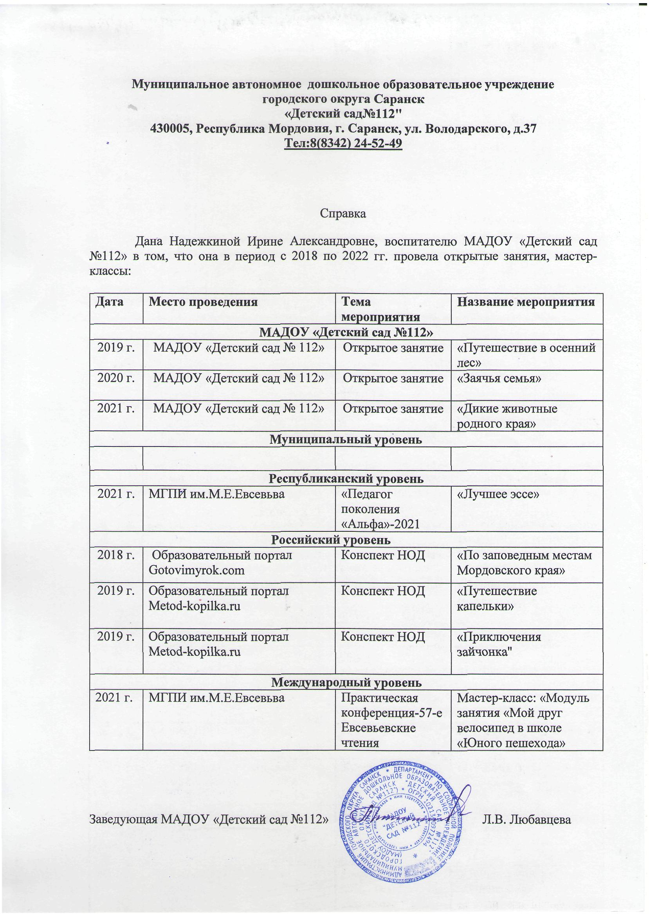
справка

Slide 41
Экспертная деятельность

Slide 42
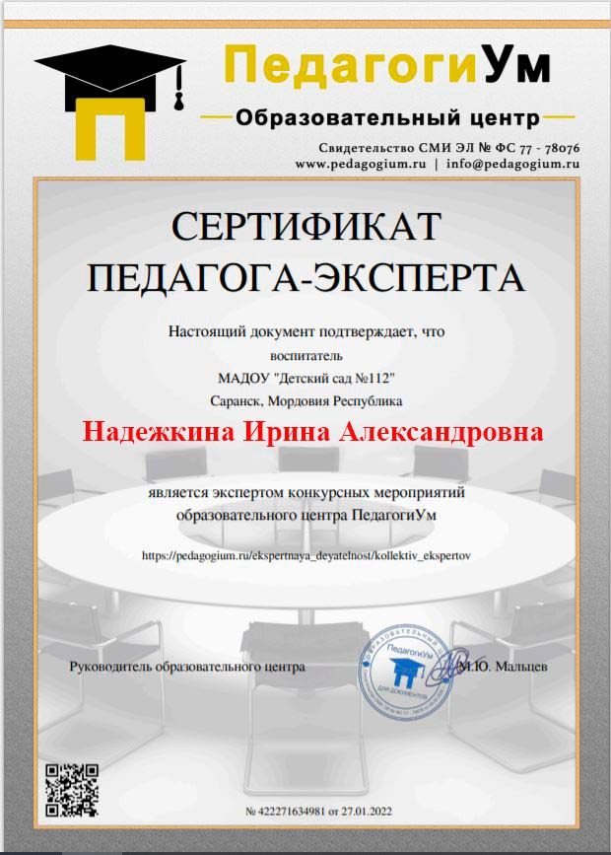
диплом

Slide 43
Общественно-педагогическая активность педагога: участие в комиссиях, педагогических сообществах, в жюри конкурсов

Slide 44
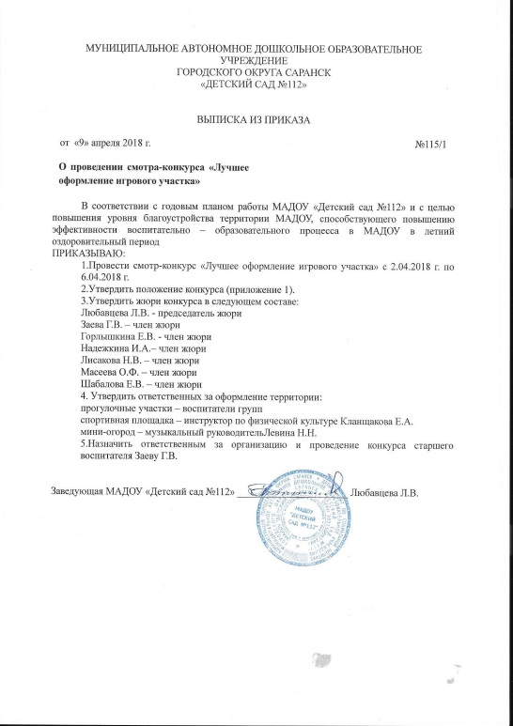
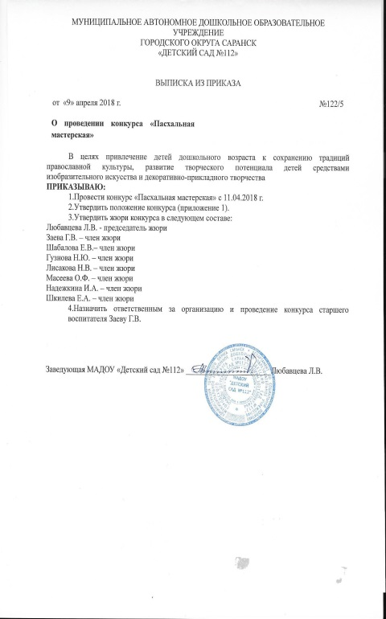
Скан приказов, справки

Slide 45
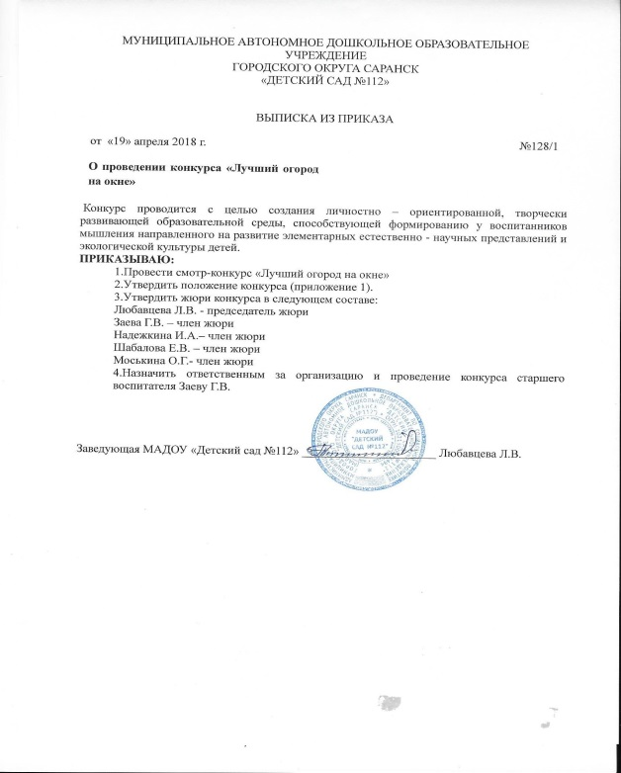
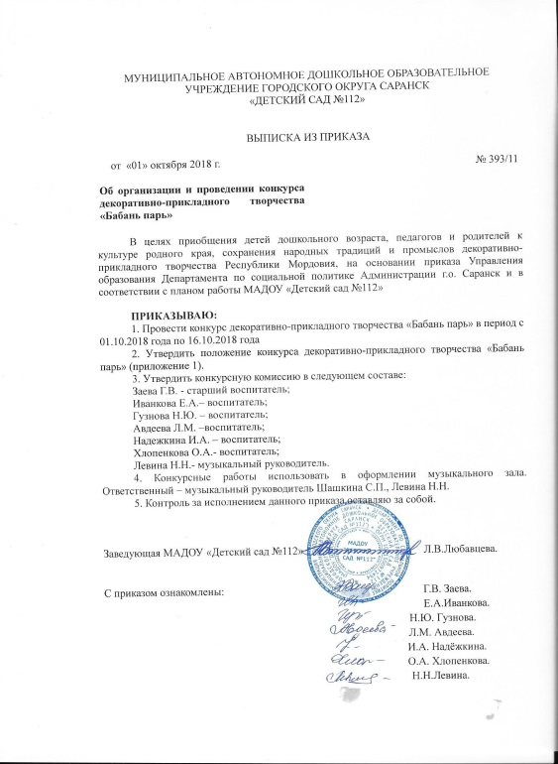

Slide 46
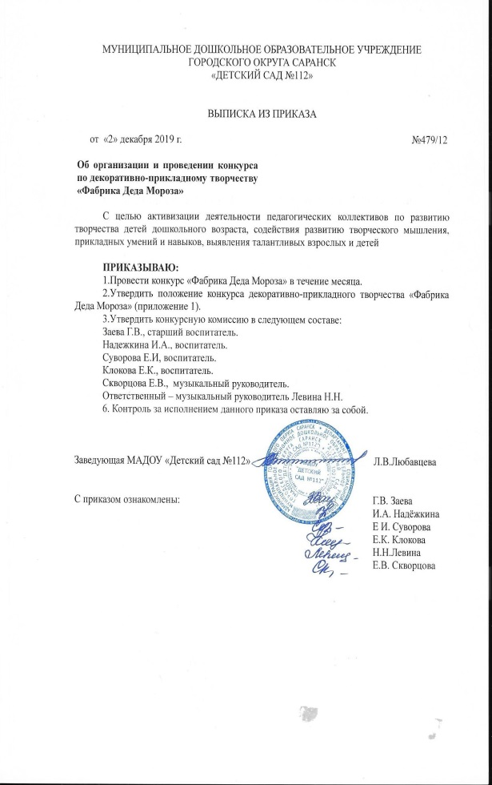
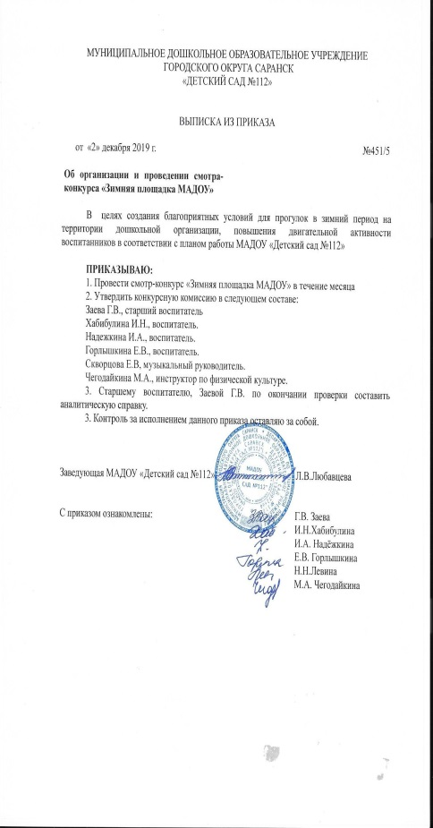

Slide 47
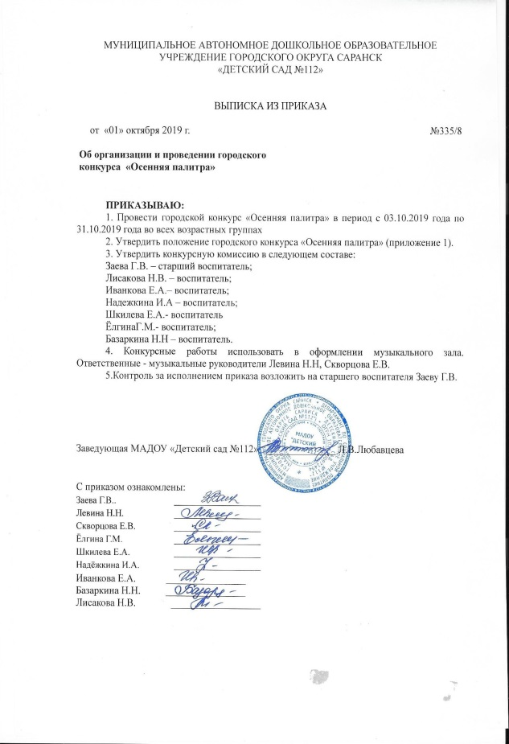
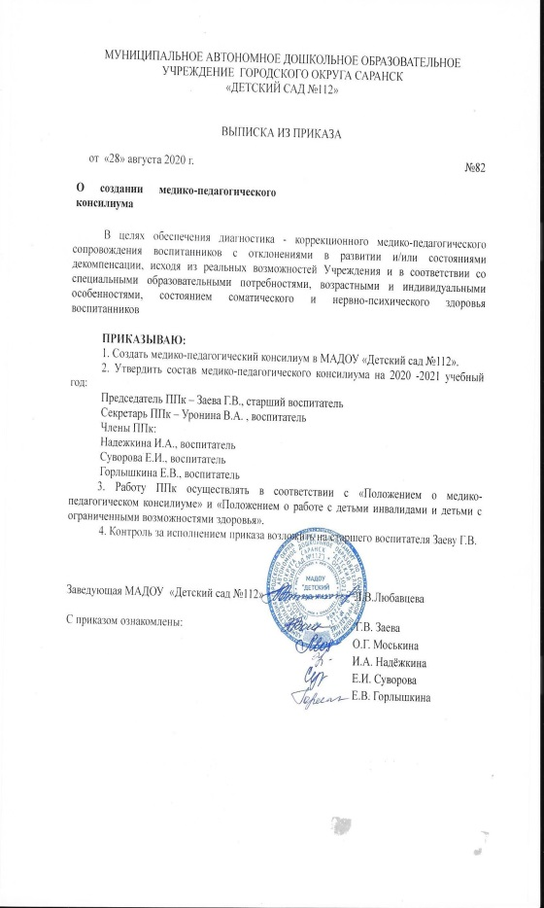

Slide 48
Позитивные результаты работы с воспитанниками

Slide 49
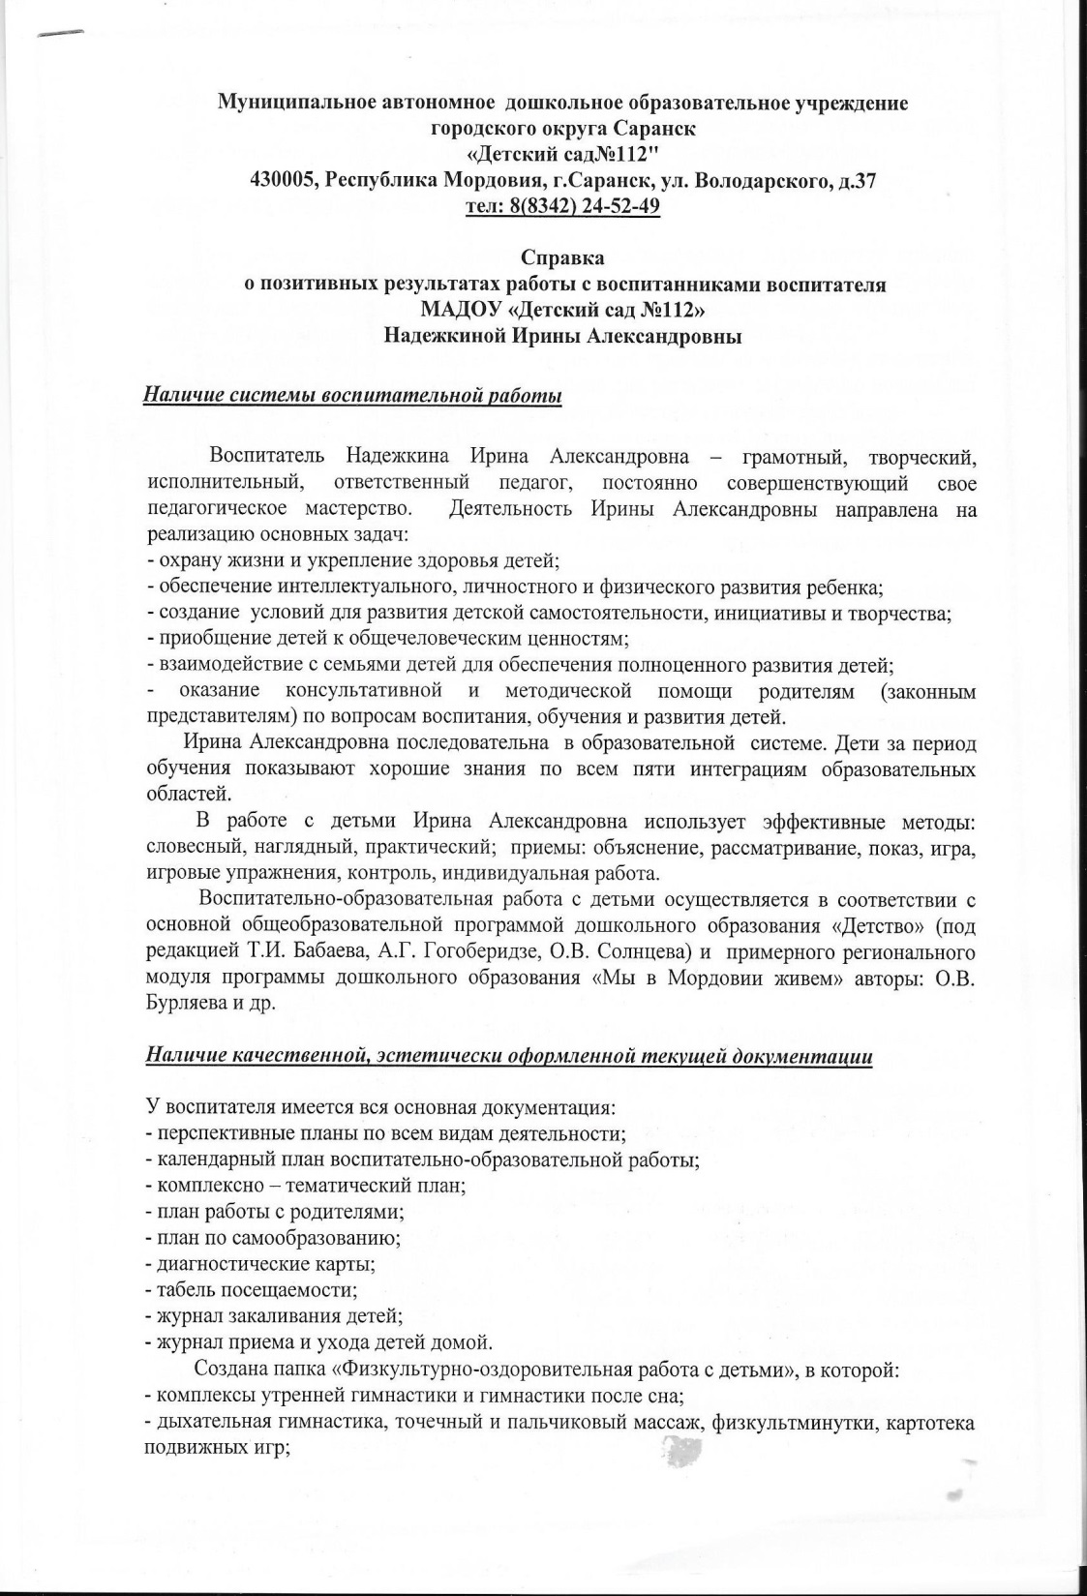
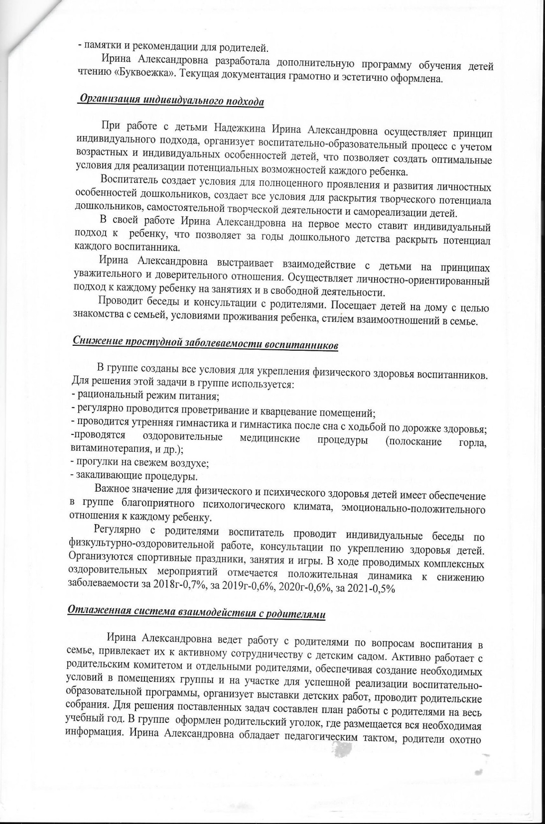
справка

Slide 50
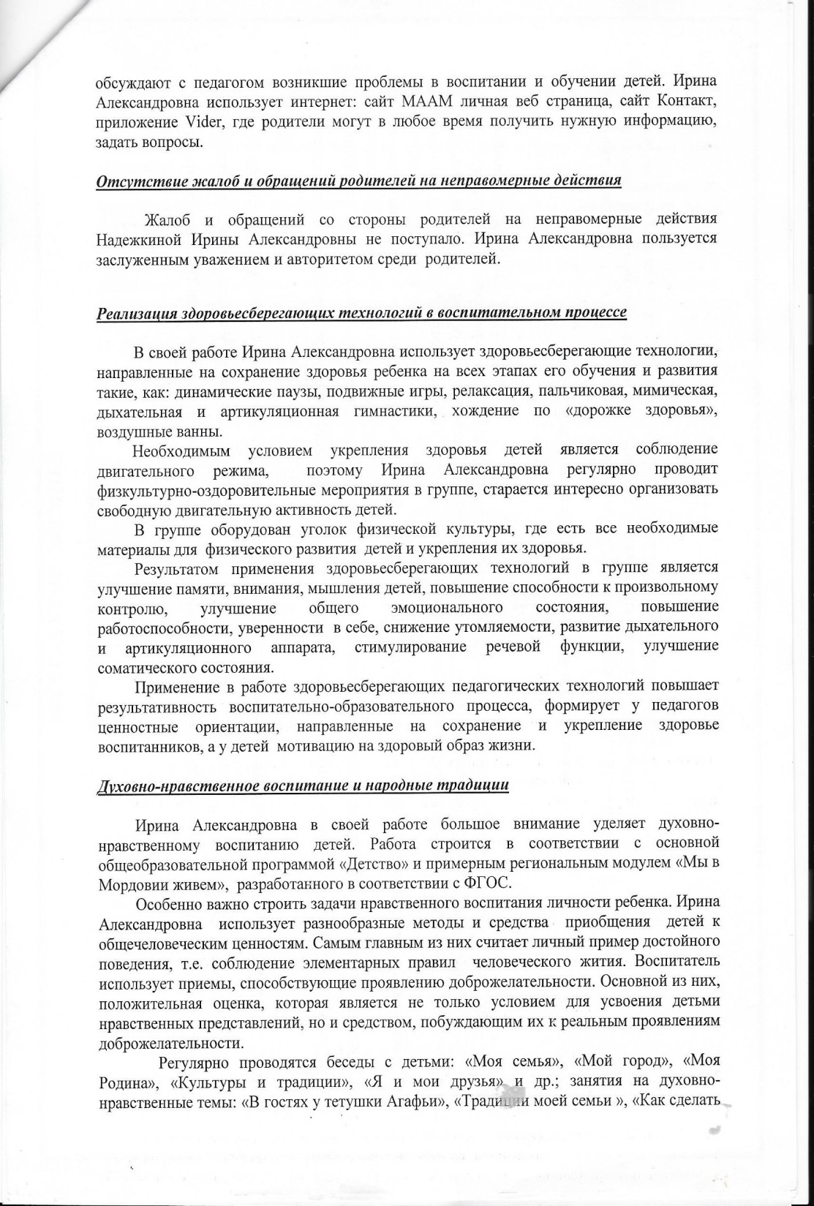
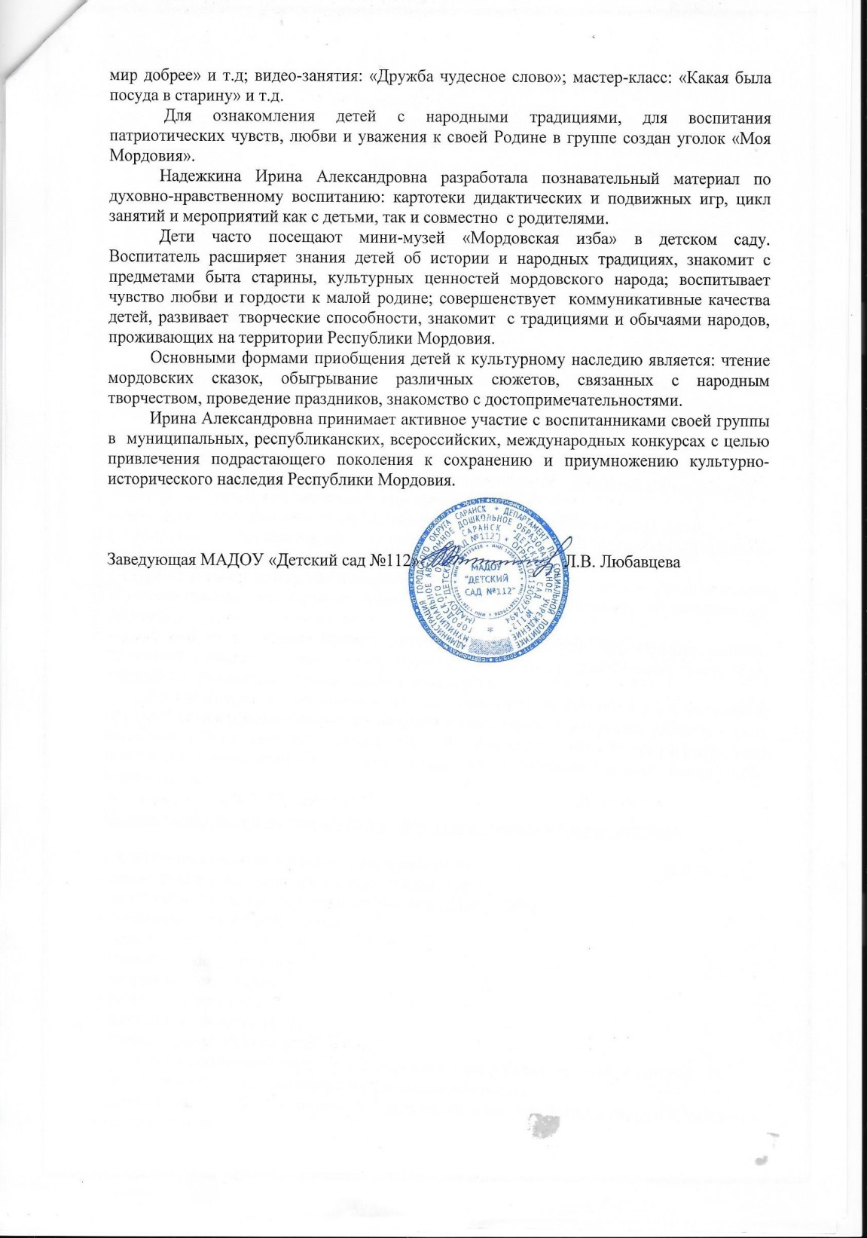

Slide 51
Качество взаимодействия с родителями

Slide 52
справка

Slide 53
анкетирование

Slide 54
Работа с детьми из социально-неблагополучных семей

Slide 55
справка

Slide 56
Участие педагога в профессиональных конкурсах

Slide 57
справка

Slide 59
дипломы

Slide 63
Награды и поощрения

Slide 64
дипломы

